Slide 1
원격 모니터링 시스템 설계
김성필

Slide 2
VMware 가상 머신에 우분투 설치
김성필

Slide 3
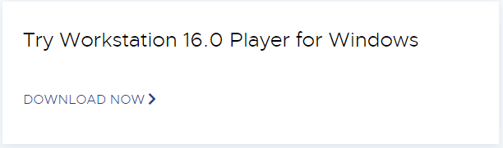
VMware에 우분투(Ubuntu OS) 설치
VMware – 컴퓨터 내에 가상의 컴퓨터를 만들어 주는 소프트웨어
목적 - 가상의 컴퓨터(Virtual Machine)에 우분투라는 Linux 운영체제를 설치하려고 함
단계별 설치
단계 1. VMware의 VMware Workstation Player 다운로드 페이지 접속
https://www.vmware.com/products/workstation-player/workstation-player-evaluation.html
Download - Click “Try Workstation 16.0 Player for Windows
단계 2. 다운로드 받은 설치 파일 실행
Notes:
https://blog.naver.com/nsgsky/222266006924

Slide 4
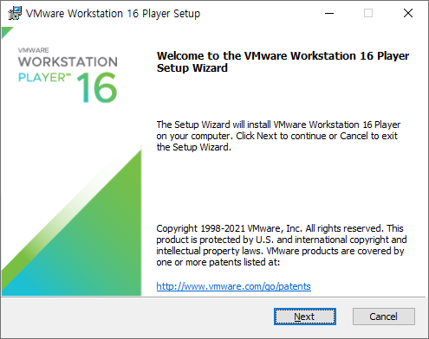
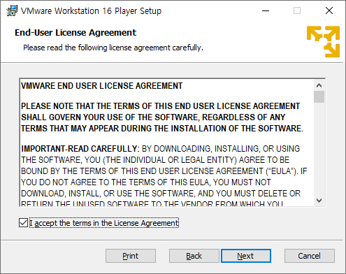
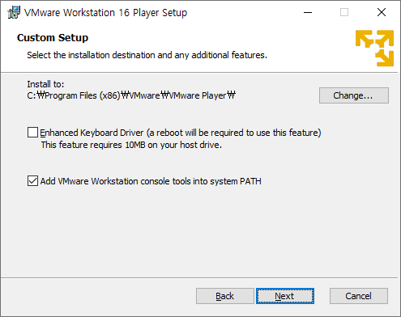
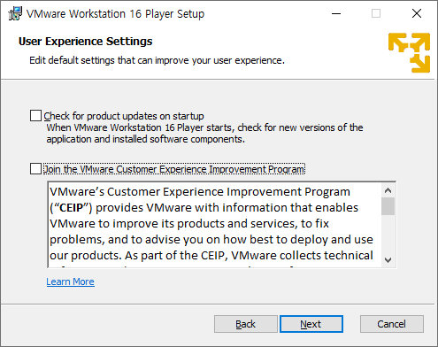
VMware에 우분투(Ubuntu OS) 설치
VMware – 컴퓨터 내에 가상의 컴퓨터를 만들어 주는 소프트웨어
단계별 설치
단계 3. VMware 설치
Welcome to the VMware Workstation 16 Player Setup Wizard – Next 버튼 클릭
End-User License Agreement – “I accept the terms in the License Agreement” 클릭 → Next 버튼 클릭
Custom Setup – Next 버튼 클릭
Add VMware Workstation console tools into system PATH 항목이 체크 되어 있는데 그대로 유지
User Experience Settings – 두 항목 체크 푼 다음 Next 버튼 클릭

Slide 5
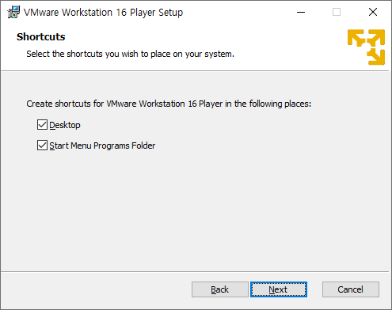
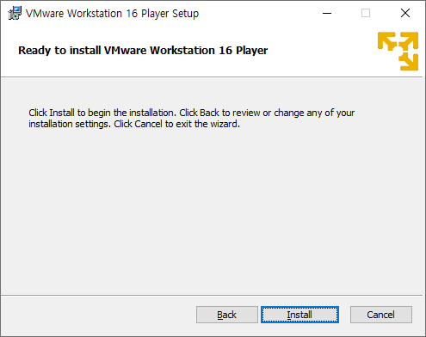
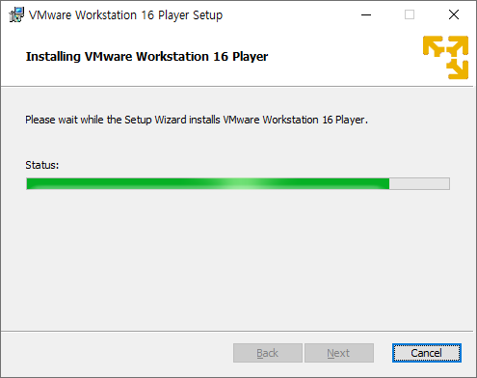
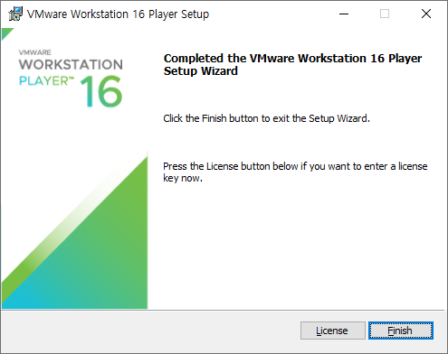
VMware에 우분투(Ubuntu OS) 설치
VMware – 컴퓨터 내에 가상의 컴퓨터를 만들어 주는 소프트웨어
단계별 설치
단계 3. VMware 설치
Shortcuts – Next 버튼 클릭
Ready to install VMware Workstation 16 Player – Install 버튼 클릭
Installing VMware Workstation 16 Player
Completed the VMware Workstation 16 Player Setup Wizard – Finish 클릭

Slide 6
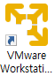
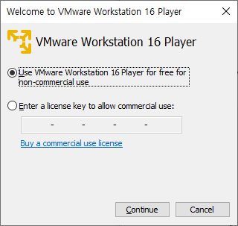
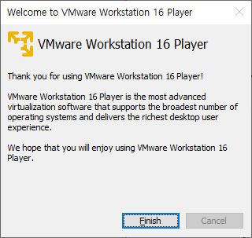
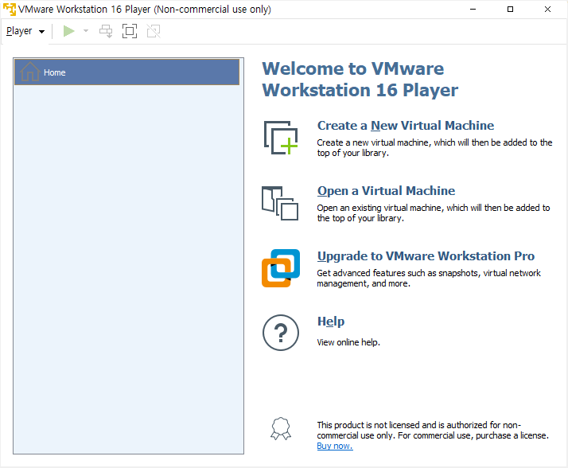
VMware에 우분투(Ubuntu OS) 설치
VMware – 컴퓨터 내에 가상의 컴퓨터를 만들어 주는 소프트웨어
단계별 설치
단계 4. 라이선스 설정
바탕화면에 있는 Vmware 아이콘 클릭해서 VMware workstation 16 player를 실행
Continue 클릭 → Finish 클릭
비상업적 사용인 경우만 무료라는 것에 동의를 한 것임.
단계 5. 가상 머신(가상 컴퓨터) 설치 완료

Slide 7
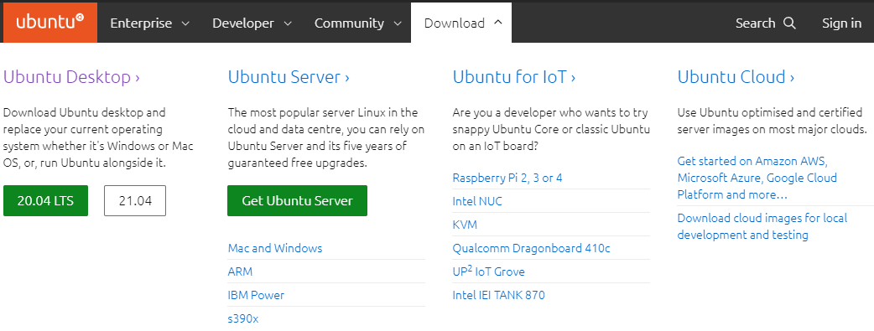
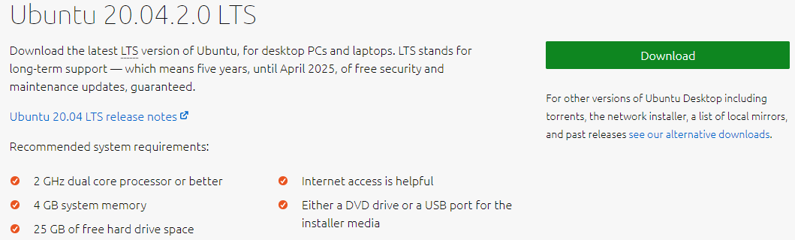
VMware에 우분투(Ubuntu OS) 설치
우분투(Ubuntu OS) 다운로드
단계 1. 우분투 공식 홈페이지(www.ubuntu.com)에 접속
Download/Ubuntu Desktop 클릭 → Download 클릭
1
2
3

Slide 8
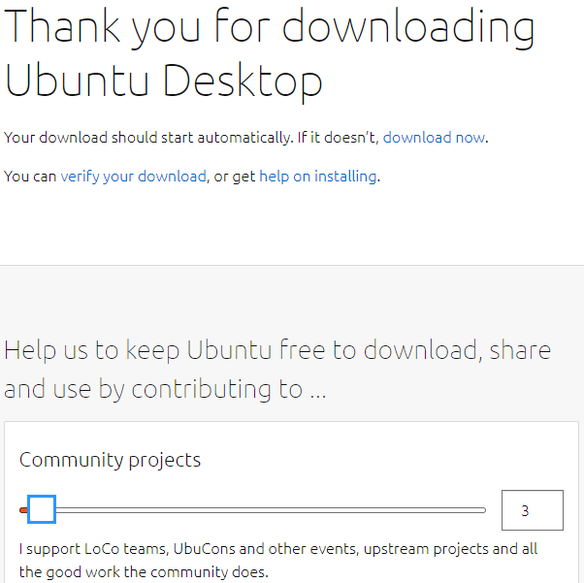
VMware에 우분투(Ubuntu OS) 설치
우분투(Ubuntu OS) 다운로드
단계 2. 우분투(Ubuntu) 리눅스 다운로드
다운로드가 자동으로 시작됨.
다운로드 되는 동안 기부할 사람은 기부 하시면 되겠습니다. ^^

Slide 9

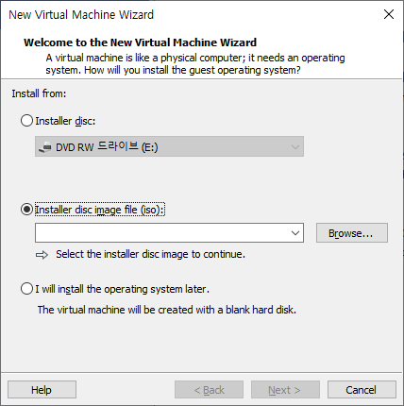
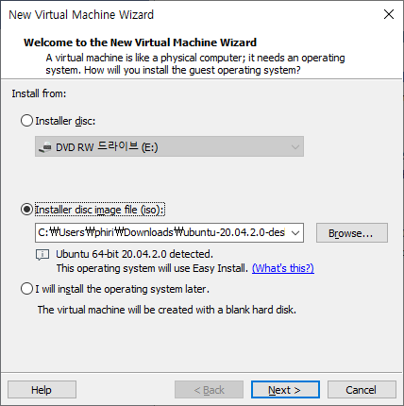
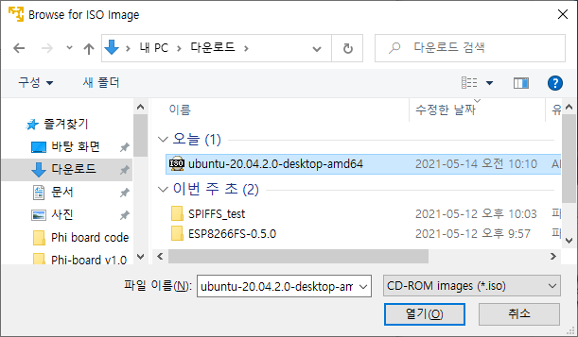
VMware에 우분투(Ubuntu OS) 설치
VMware에 가상 머신 만들기
Create a New Virtual Machine 클릭
Welcome to the New Virtual Machine Wizard
Installer disk image file(iso): 라디오 버튼 클릭 → Browse… 버튼 선택
Browse for ISO Image
단계 1에서 다운로드 받은 ubuntu 파일 선택 → 열기 버튼 클릭
Welcome to the New Virtual Machine Wizard – Next 버튼 클릭
1
1
2
3
4
2
4
3

Slide 10
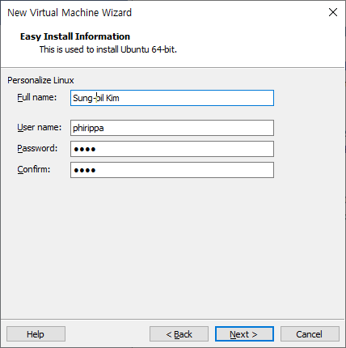
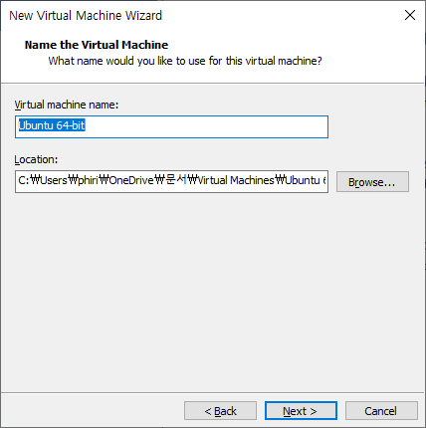
VMware에 우분투(Ubuntu OS) 설치
VMware에 가상 머신 만들기
Easy Install Information
User name과 Password는 가상 컴퓨터에 설치되는 우분투에 로그인 할 때 사용되는 ID와 Password(매우 신중하게 입력)
이 교육 내용이 생소하신 분은 여기 ppt에서 사용한 ID와 Password를 동일하게 사용할 것을 권장
Full name: 본인 이름, User name : phirippa, Password: 1234
Next 버튼 클릭
Name the Virtual Machine – Next 버튼 클릭

Slide 11
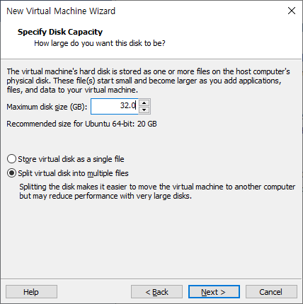
VMware에 우분투(Ubuntu OS) 설치
VMware에 가상 머신 만들기
Specify Disk Capacity
Maximum disk size : 사용하고 있는 컴퓨터의 사용 가능한 하드 용량과 우분투 설치 목적에 따라 적절한 값 입력
기본 값인 20(GB)로 두고 다음(Next)로 가도 됨.
Next 버튼 클릭

Slide 12
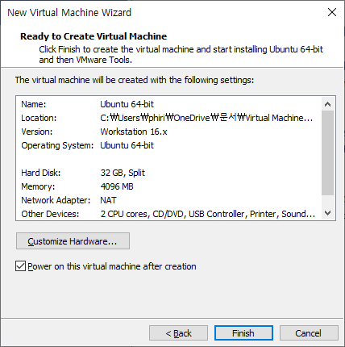
VMware에 우분투(Ubuntu OS) 설치
VMware에 가상 머신 만들기
Ready to Create Virtual Machine – Customize Hardware… 버튼 클릭

Slide 13
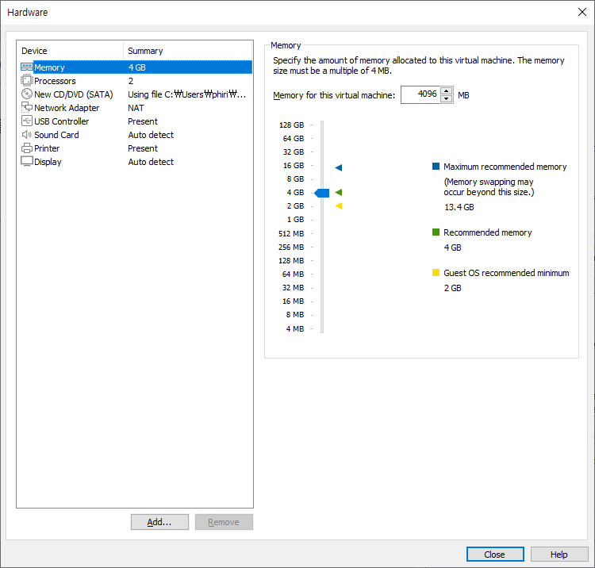
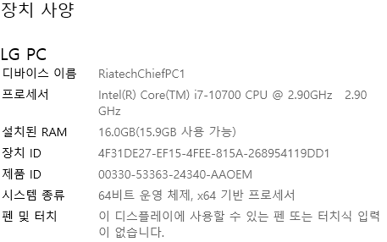
VMware에 우분투(Ubuntu OS) 설치
VMware에 가상 머신 만들기
‘내 PC’의 Memory 용량 확인
윈도우 탐색기에서 ‘내 PC’ 마우스 우클릭 → 속성 선택
Memory (클릭)
Memory for this virtual machine: 4096[MB] = (4GB)
사용하는 컴퓨터의 메모리 크기 등을 고려해서 변경 가능
여기에서는 변경 없이 다음으로 넘어 감.

Slide 14
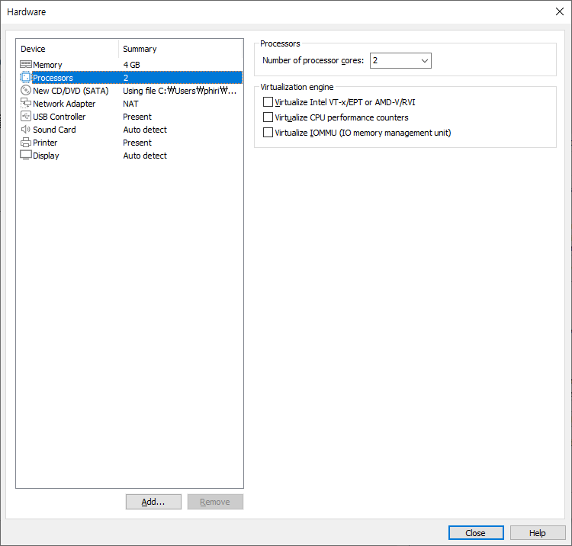
VMware에 우분투(Ubuntu OS) 설치
VMware에 가상 머신 만들기
Processors 클릭
Processors – Number of processor cores: 2
변경하지 말고 확인만 함.

Slide 15
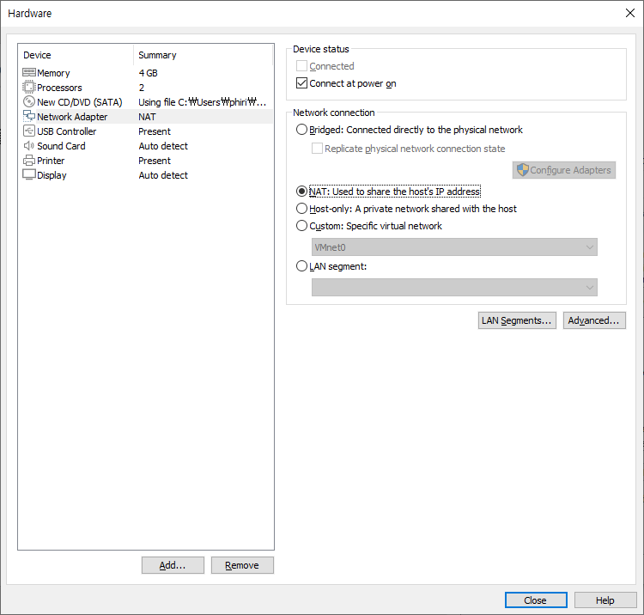
VMware에 우분투(Ubuntu OS) 설치
VMware에 가상 머신 만들기
Network Adapter 클릭
Network connection 설정 확인
NAT:Used to share the host’s IP address

Slide 16
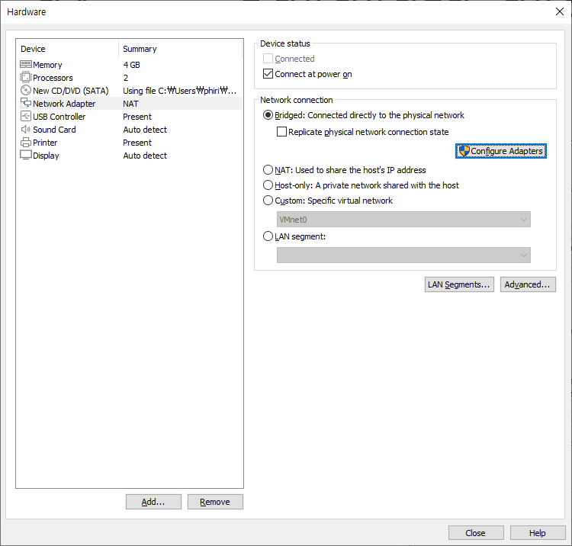
VMware에 우분투(Ubuntu OS) 설치
VMware에 가상 머신 만들기
Network Adapter
Network connection 설정 변경
Bridged: Connected directly to the physical network
Close 버튼 클릭
1
2

Slide 17
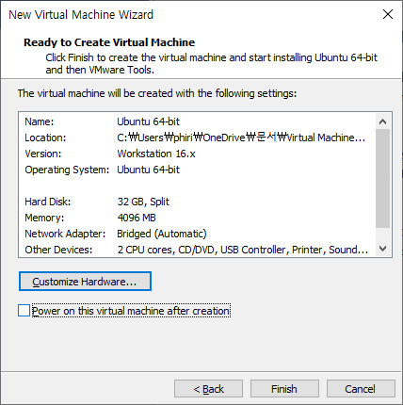
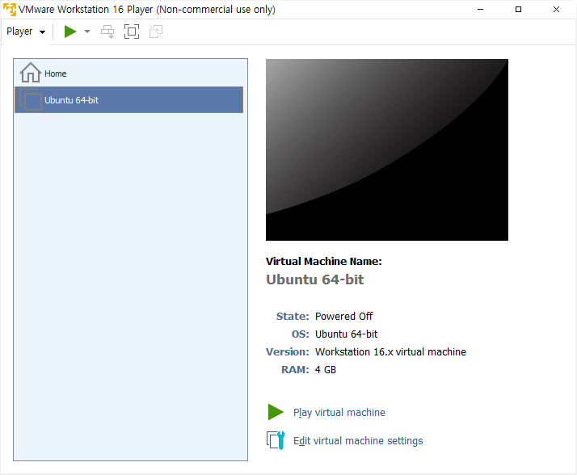
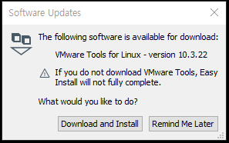
VMware에 우분투(Ubuntu OS) 설치
VMware에 가상 머신 만들기
Ready to Create Virtual Machine – Finish 버튼 클릭
VMware에서 가상 머신(컴퓨터) 설치 완료
진행 하는 동안 “어쩌죠?“라고 물으면 대답은 항상(?) Yes입니다. ^^

Slide 18
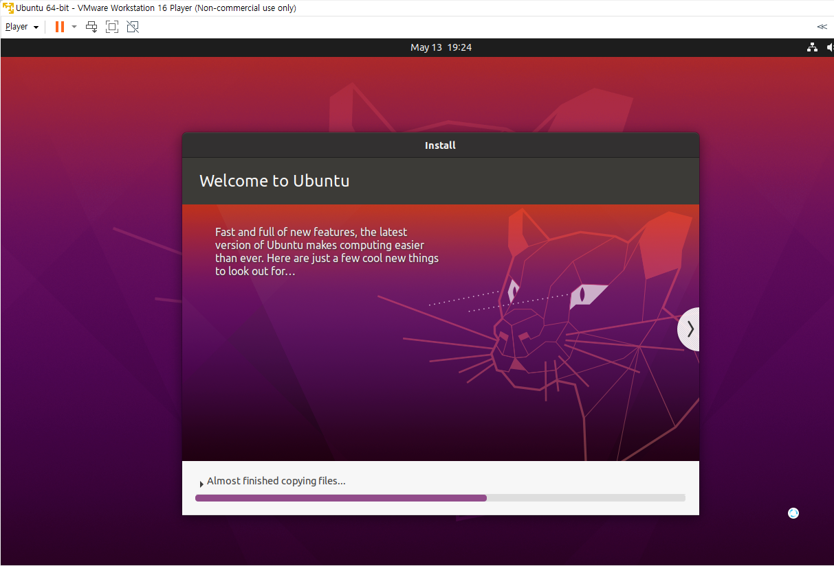
VMware에 우분투(Ubuntu OS) 설치
VMware 가상 머신에 우분투(Ubuntu) 설치
Ubuntu 64-bit 클릭.
이후 과정은 자동으로 실행됨.

Slide 19
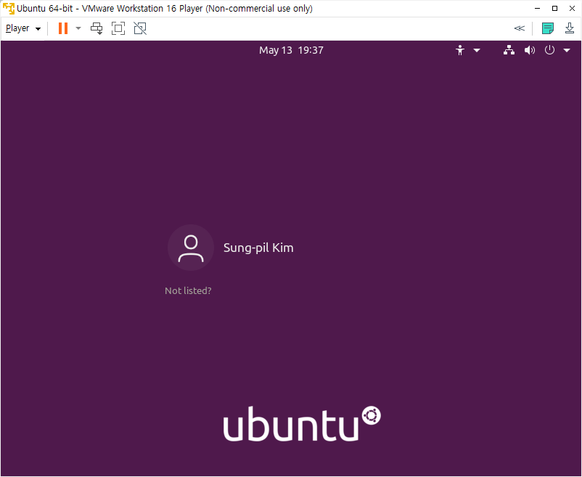
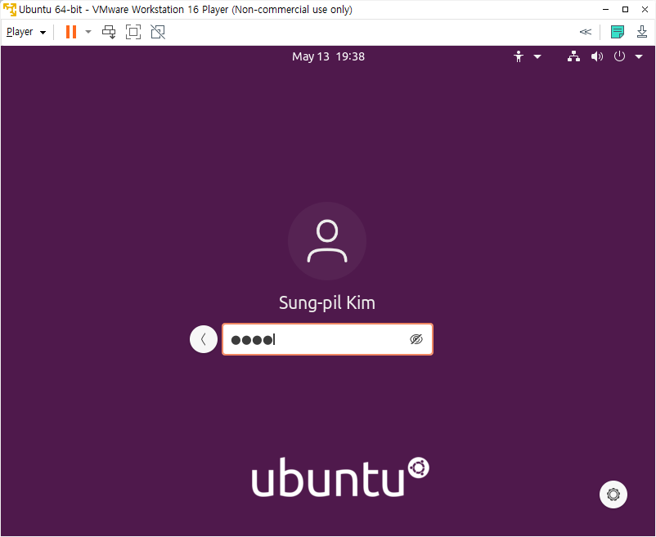
VMware에 우분투(Ubuntu OS) 설치
VMware 가상 머신에 우분투(Ubuntu) 설치
사용자 로그인
이전 단계에서 입력한 Full name이 보임 – 클릭
Password 입력 [Enter]

Slide 20
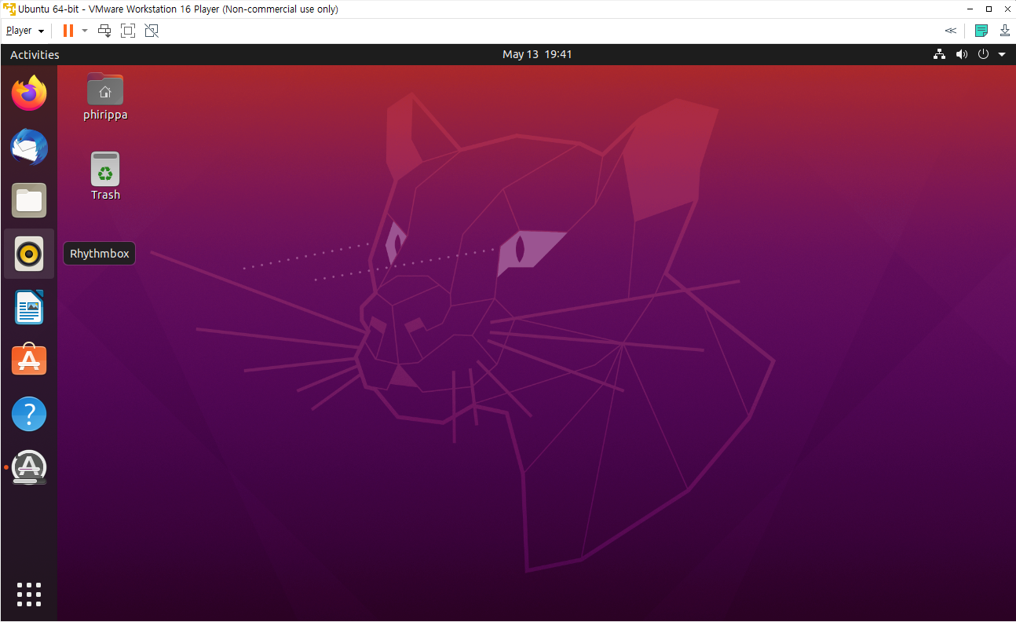
VMware에 우분투(Ubuntu OS) 설치
VMware 가상 머신에 우분투(Ubuntu) 설치
설치 완료

Slide 21
리눅스 기본 명령 & 편집기
김성필

Slide 22
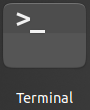
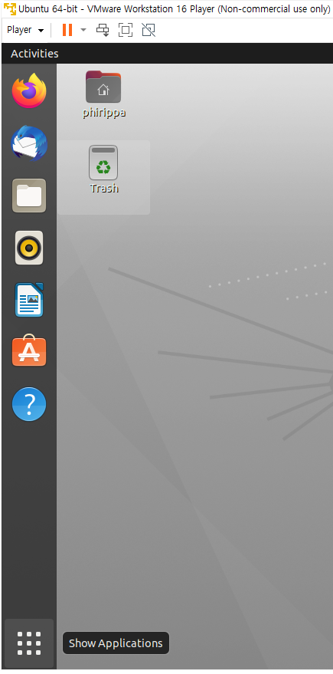
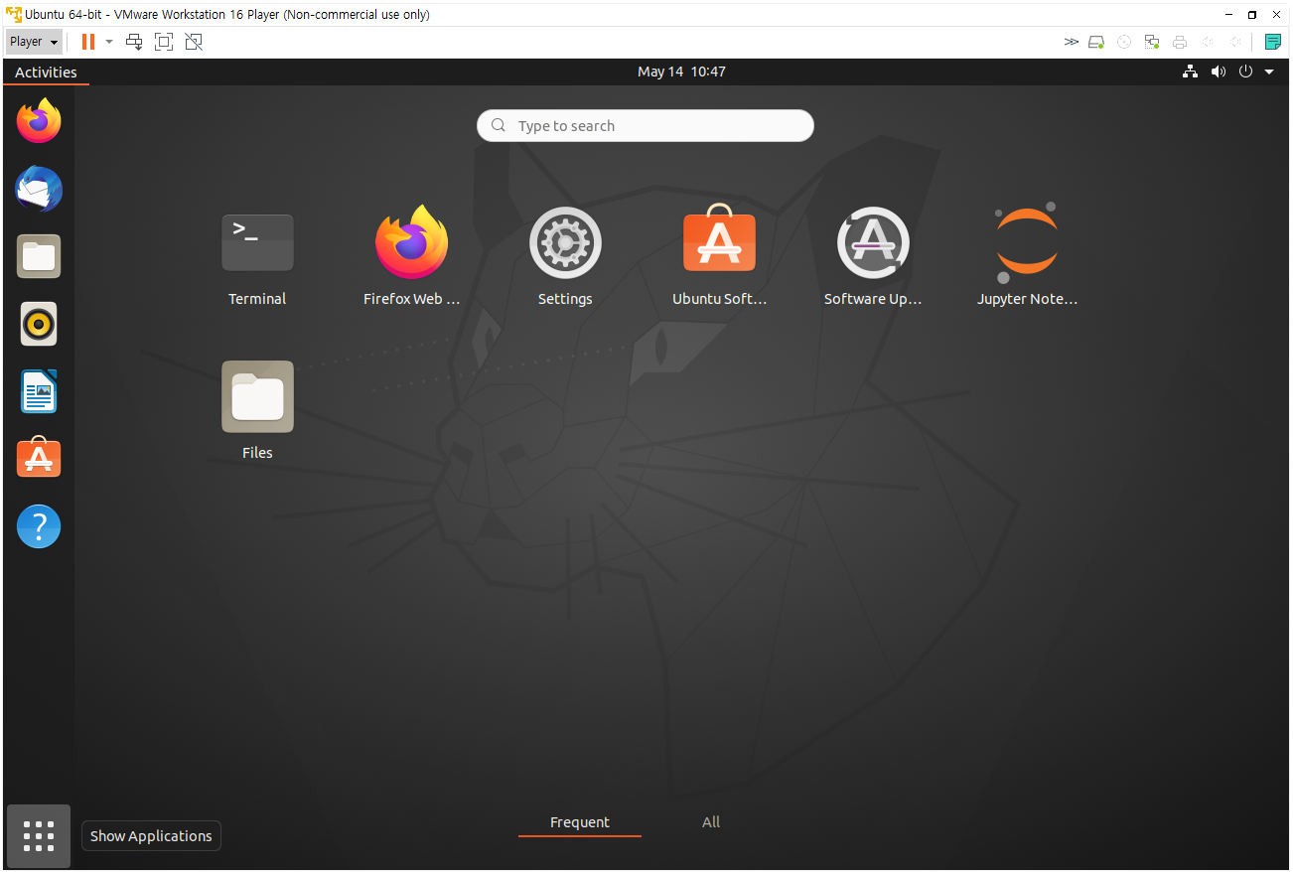
리눅스 기본 명령어
리눅스 기본 명령어
목표 – 리눅스 명령어 중 기본이 되는 명령어 몇 가지를 학습 하려함.
터미널(Terminal) 열기
왼쪽에 보이는 메뉴 바에서 Show Application 클릭
(Frequent 또는)All 탭을 선택해서 Terminal 아이콘 클릭
Notes:
https://www.cyberciti.biz/faq/how-to-install-curl-command-on-a-ubuntu-linux/

Slide 23
리눅스 기본 명령어
Linux Commands
디렉토리(폴더) 생성 – mkdir
pi@raspberrypi ~ $ mkdir workspace
pi@raspberrypi ~ $ ls
ls → 해당 디렉토리의 내용물(파일, 폴더)을 보여줌
디렉토리 이동
pi@raspberrypi ~ $ cd workspace
pi@raspberrypi ~/workspace $ pwd
/home/pi/workspace
pwd : 현재 디렉토리(폴더)가 어디인지 보여줌
pi@raspberrypi ~/workspace $ cd
처음 폴더로 이동
pi@raspberrypi ~ $
디렉토리(폴더) 삭제 – rmdir
pi@raspberrypi ~ $ rmdir workspace
pi@raspberrypi ~ $ ls
디렉토리 내용(파일, 폴더)물 확인
pi@raspberrypi ~ $ ls
pi@raspberrypi ~ $ ls –a
숨겨진 파일도 보여줌
pi@raspberrypi ~ $ ls -l
내용물을 리스트 형태로 출력
pi@raspberrypi ~ $ ls –al
숨겨진 파일을 포함하여 폴더 내의 내용물을 리스트 형태로 출력

Slide 24
리눅스 기본 명령어
Linux Commands
연습할 파일 생성
pi@raspberrypi ~ $ ls > sample.txt
ls 명령에 의한 출력결과를 sample.txt로 보냄
pi@raspberrypi ~ $ cat sample.txt
복사
pi@raspberrypi ~ $ mkdir workspace
복사
pi@raspberrypi ~ $ cp ./sample.txt ./workspace
pi@raspberrypi ~ $ ls
확인
pi@raspberrypi ~ $ cd workspace
pi@raspberrypi ~/worksapce $ ls
삭제
pi@raspberrypi ~/worksapce $ rm sample.txt
pi@raspberrypi ~/worksapce $ ls
pi@raspberrypi ~/worksapce $ cd
pi@raspberrypi ~ $
이동(잘라내기 & 붙여 넣기)
pi@raspberrypi ~ $ mv sample.txt ./workspace
pi@raspberrypi ~ $ ls
pi@raspberrypi ~ $ cd workspace
pi@raspberrypi ~/workspace $ ls
이름 변경
pi@raspberrypi ~/workspace $ mv sample.txt s.txt
pi@raspberrypi ~/workspace $ ls

Slide 25
Linux Commands
절대 경로
pi@raspberrypi ~ /workspace $ pwd
/home/pi/workspace
pi@raspberrypi ~ /worksapce $ cd /home
pi@raspberrypi /home $ cd /home/pi/workspace
pi@raspberrypi ~/workspace $
상대 경로
pi@raspberrypi ~ /workspace $ cd ../..
pi@raspberrypi ~ /home $ cd ./pi/workspace
pi@raspberrypi ~ /workspace $
상대 경로로 파일 위치 지정
pi@raspberrypi ~ $ mkdir temp
pi@raspberrypi ~ $ cd temp
pi@raspberrypi ~/temp $ mkdir temp
pi@raspberrypi ~/temp $ cd temp
pi@raspberrypi ~ /temp/temp $ ls
pi@raspberrypi ~ /temp/temp $ cp ../../workspace/s.txt ./
pi@raspberrypi ~ /temp/temp $ ls
pi@raspberrypi ~ /temp/temp $ rm s.txt
pi@raspberrypi ~ /temp/temp $ cd ..
디렉토리(폴더) 삭제
pi@raspberrypi ~ /temp $ rmdir temp
pi@raspberrypi ~ /temp $ ls
pi@raspberrypi ~ /temp $ cd

Slide 26
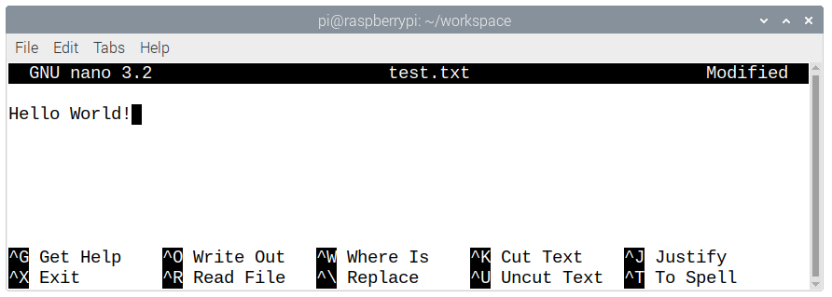
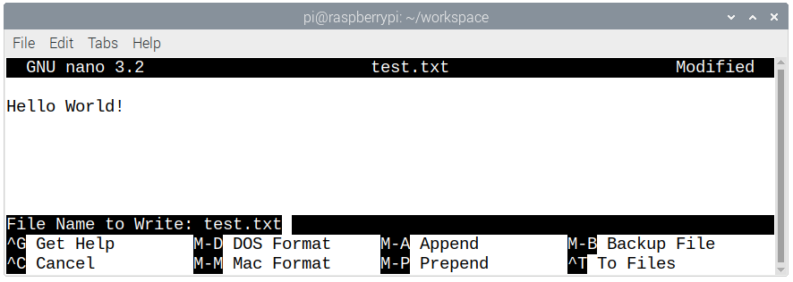
에디터
Nano 에디터
workspace 디렉토리로 이동
사용 예
pi@raspberrypi ~/worksapce $ nano test.txt
파일 명을 지정하고 nano 에디터 오픈
pi@raspberrypi ~/workspace $ nano
파일명 지정 없이 nano 에디터 오픈
파일 편집
Hellow World!
에디터 명령(저장/종료)
File save : ^o [Enter]
Enter 입력하기 전에 파일 이름 수정 가능
Exit : ^x
pi@raspberrypi ~/workspace $ ls

Slide 27
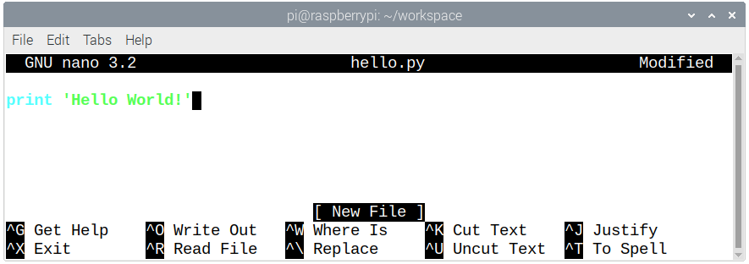
에디터
Nano 에디터 예제 I
Nano를 이용하여 Python 소스코드(확장자는 py) 작성
pi@raspberrypi ~/worksapce $ nano hello.py
자장(^o, [Enter]) 후 종료(^x)
pi@raspberrypi ~/worksapce $ ls
Python code 실행 → pi@raspberrypi ~/worksapce $ python hello.py

Slide 28
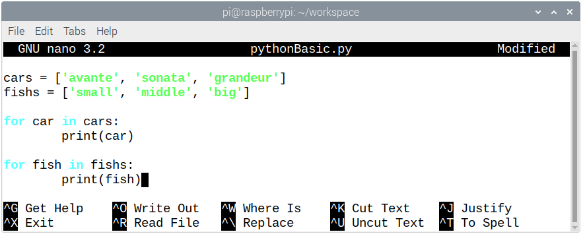
에디터
Nano 에디터 예제 II
pi@raspberrypi ~/worksapce $ nano pythonBasic.py
자장(^o, [Enter]) 후 종료(^x)
pi@raspberrypi ~/worksapce $ ls
Python code 실행 → pi@raspberrypi ~/worksapce $ python pythonBasic.py
탭(Tab)
탭(Tab)

Slide 29
Linux Commands
재부팅
pi@raspberrypi ~ $ sudo shutdown –r now
pi@raspberrypi ~ $ sudo reboot
종료
pi@raspberrypi ~ $ sudo shutdown –h now
pi@raspberrypi ~ $ sudo halt
종료 후 재시작 – 전원 선을 뺐다가 다시 연결

Slide 30
편집기(Editor)
nano
Notes:
https://www.cyberciti.biz/faq/how-to-install-curl-command-on-a-ubuntu-linux/

Slide 31
우분투에 MQTT Broker 설치
김성필

Slide 32
Ubuntu에 MQTT Broker 설치
Ubuntu의 버전 확인
phirippa@ubuntu:~$ lsb_release –d
description: Ubuntu 20.04.02 LTS
Install cURL for Ubuntu Linux
$ sudo apt update && sudo apt upgrade
$ sudo apt install curl
$ curl --version
Notes:
https://www.cyberciti.biz/faq/how-to-install-curl-command-on-a-ubuntu-linux/

Slide 33
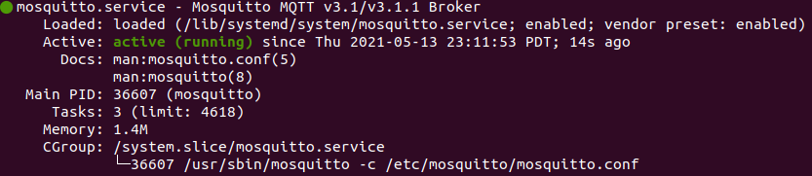
Ubuntu에 MQTT Broker 설치
How to install and secure Mosquitto on Ubuntu 20.04
Installing Mosquitto MQTT Broker
Starting from Ubuntu version 18.04, Mosquitto is already inside the official repositories.
To proceed with the installation, type the following commands, through install mosquitto and mosquito-clients will be installed:
ship@Newton:~$ sudo apt update && sudo apt upgrade -y
ship@Newton:~$ sudo apt install mosquitto mosquitto-clients -y
At the end of the installation Mosquitto should already be active.
To check its status:
ship@Newton:~$ sudo systemctl status mosquitto
Active (running) → 활성화 되어 실행 중이라는 의미
프롬프트로 나가기 위해 → :q 입력
Notes:
https://www.arubacloud.com/tutorial/how-to-install-and-secure-mosquitto-on-ubuntu-20-04.aspx

Slide 34
Ubuntu에 MQTT Broker 설치
How to install and secure Mosquitto on Ubuntu 20.04
Installing Mosquitto MQTT Broker
If Mosquitto isn’t already active, enable it manually by typing:
phirippa@ubuntu:~$ sudo systemctl start mosquitto
The messages transit through the MQTT network on Topics, the identification paths of the messages. Often, these paths are also organized hierarchically (ex: /home/sensors/temp/kitchen, /home/sensors/temp/bedroom).
Due to the type of service that this software offers, it may be useful to run it at each system start(so that it is not necessary to start it manually, should the Server shut down for some reason).
phirippa@ubuntu:~$ sudo systemctl enable mosquitto
Mosquitto 제거(Uninstall)
phirippa@ubuntu:~$ sudo apt-get purge mosquitto -y
phirippa@ubuntu:~$ sudo apt-get purge --auto-remove mosquito -y
Notes:
https://www.arubacloud.com/tutorial/how-to-install-and-secure-mosquitto-on-ubuntu-20-04.aspx

Slide 35
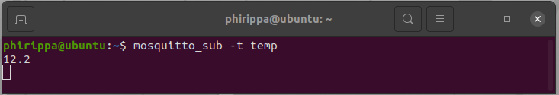
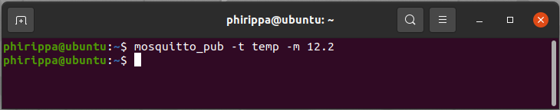
Ubuntu에 MQTT Broker 설치
Test Mosquitto on Ubuntu 20.04
Test of sending and receiving messages
Terminal1 – ship@Newton:~$ mosquitto_sub –t temp
Terminal2 - ship@Newton:~$ mosquitto_pub –t temp –m 12.2
Notes:
https://www.arubacloud.com/tutorial/how-to-install-and-secure-mosquitto-on-ubuntu-20-04.aspx

Slide 36
Ubuntu에 MQTT Broker 설치
Test Mosquitto on Ubuntu 20.04
Test of sending and receiving messages
Terminal1 - ship@Newton:~$ mosquitto_sub –t temp
Terminal2 - ship@Newton:~$ mosquitto_pub –t temp –m 12.2
옵션 –t
--topic : The MQTT topic on which to publish the message.
옵션 -m
--message : Send a single message from the command line.
옵션 -h
--host : Specifiy the host to connect to. Defaults to localhost.
옵션 -d
--debug : Enable debug messages
옵션 -q
--qos : Specify the quality of service to use for the message, from 0, 1 and 2. Default to 0.
참고 사이트 → https://mosquitto.org/man/mosquitto_pub-1.html
Notes:
https://www.arubacloud.com/tutorial/how-to-install-and-secure-mosquitto-on-ubuntu-20-04.aspx

Slide 37
Python으로 MQTT Subscriber/Publisher를 구현하기
김성필

Slide 38
MQTT Sub/Pub을 Python으로 구현 - 사전 준비
사전 준비 사항
Ubuntu에서 paho-mqtt 파이썬 모듈 설치
paho-mqtt는 MQTT를 처리할 수 있는 파이썬 모듈
Pip 설치 → ship@Newton:~$ sudo apt install python3-pip -y
Paho-mqtt 모듈 설치 → ship@Newton:~$ pip install paho-mqtt
작업 폴더 생성
ship@Newton:~$ mkdir workspace
ship@Newton:~$ cd workspace
ship@Newton:~/workspace$ mkidr python
ship@Newton:~/workspace$ cd python
ship@Newton:~/workspace/python$ mkdir mqtt
ship@Newton:~/workspace/pytthon$ cd mqtt
ship@Newton:~/workspace/pytthon/mqtt$
Notes:
여기서 pip3로 해야 하나? $ pip install paho-mqtt 라고 하면 안되나?

Slide 39
Subscriber 기본 코드
Subscriber 코드 작성
코드 작성 → ship@Newton:~/workspace/pytthon/mqtt$ nano subBasic.py
저장 : ctrl+o
종료: ctrl+x
import paho.mqtt.client as mqtt
def on_connect( client, userdata, flags, rc ):
print(“Connect with result code “ + str(rc) )
client.subscribe(“myTopic”)
def on_message( client, userdata, msg ):
print( msg.topic +” “+str(msg.payload) )
client = mqtt.Client( )
client.on_connect = on_connect
client.on_message = on_message
client.connect(“localhost”, 1883, 60)
client.loop_forever( )
Notes:
https://pypi.org/project/paho-mqtt/#connect-reconnect-disconnect

Slide 40
Subscriber 기본 코드
Subscriber 동작을 하는 코드 분석
코드 실행 → ship@Newton:~/workspace/pytthon/mqtt$ python3 subBasic.py
subscribe(“myTopic”)
Topic이 “myTopic”이라는 뜻 (topic = “myTopic”)
connect(“localhost”, 1883, 60)
접속한 컴퓨터가 localhost
localhost는 이 코드가 실행되고 있는 컴퓨터
import paho.mqtt.client as mqtt
def on_connect( client, userdata, flags, rc ):
print(“Connect with result code “ + str(rc) )
client.subscribe(‘myTopic’)
def on_message( client, userdata, msg ):
print( msg.topic +’ ‘+str(msg.payload) )
client = mqtt.Client( )
client.on_connect = on_connect
client.on_message = on_message
client.connect(‘localhost’, 1883, 60)
client.loop_forever( )
Notes:
https://pypi.org/project/paho-mqtt/#connect-reconnect-disconnect

Slide 41
Subscriber 기본 코드
이전 실습(Test of sending and receiving messages)에서
Terminal1 - $ mosquitto_sub –t temp
Terminal2 - $ mosquitto_pub –t temp –m 12.2
Notes:
https://www.arubacloud.com/tutorial/how-to-install-and-secure-mosquitto-on-ubuntu-20-04.aspx

Slide 42
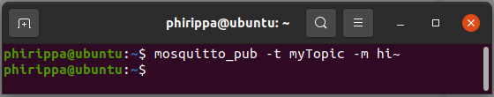
Subscriber 기본 코드
동작 확인
코드 실행 → ship@Newton:~/workspace/pytthon/mqtt$ python3 subBasic.py
(New) Terminal 창에서 mosquito_pub 명령 실행
import paho.mqtt.client as mqtt
def on_connect(client, userdata, flags, rc):
print(‘Connect with result code : ‘ + str(rc) )
client.subscribe(‘myTopic’)
def on_message( client, userdata, msg ):
print( msg.topic +’ ‘+str(msg.payload) )
client = mqtt.Client( )
client.on_connect = on_connect
client.on_message = on_message
client.connect(‘localhost’, 1883, 60)
client.loop_forever( )
Notes:
https://pypi.org/project/paho-mqtt/#connect-reconnect-disconnect

Slide 43
참고 - nano 편집기 설정
Nano 편집기 설정
ship@Newton:~$ nano ~/.nanorc
아래 두 줄 입력 후 저장/종료
set linenumbers
set tabsize 4
Notes:
https://pypi.org/project/paho-mqtt/#connect-reconnect-disconnect

Slide 44
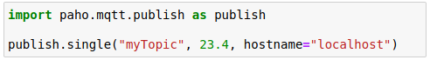
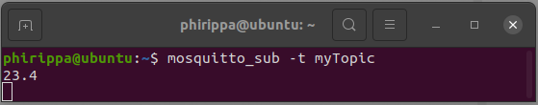
Publisher 기본 코드
Publisher 동작을 하는 코드
동작 확인
Publishing하는 Python 코드 실행
Terminal 창에서 subscribing
# file name = pubBasic.py
import paho.mqtt.publish as publish
publish.single(“myTopic”, “23.4”, hostname=“localhost”)

Slide 45
Topic
MQTT – Topic
Topic은 슬래시(/)를 이용하여 계층적으로 구성할 수 있음
직관적으로 센서(보드)를 관리하기 용이
Sensors/MyOffice/Indoor/Temp
Sensors/MyOffice/Indoor/Humi
Sensors/MyOffice/Indoor/Lamp
Sensors/MyOffice/Outdoor/Temp
Sensors/MyOffice/Outdoor/Humi
Sensors/MyOffice/Outdoor/Lamp
Sensor 값을 측정(measurement)하는데 사무실 실내외의 온도,습도, 전등을 topic으로 설정하였음, measurement
#, +를 이용한 topic 표현
Sensors/MyOffice/Indoor/#
여기서 #은 “하위를 모두를 지칭하는 와이드 카드“
Sensors/MyOffice/Indoor/Temp, Sensors/MyOffice/Indoor/Humi, Sensors/MyOffice/Indoor/Lamp
Sensors/MyOffice/+/Temp
여기서 +는 “해당 레벨 와일드 카드“
Sensors/MyOffice/Indoor/Temp, Sensors/MyOffice/Outdoor/Temp
Notes:
https://blog.naver.com/mint_age

Slide 46
MQTT - Topic
스스로 해보기
아래 코드는 publisher 코드
#file name = Pub2Code.py
import paho.mqtt.publish as publish
import time
count = 0
while( count< 10 ):
publish.single(“Sensors/MyOffice/Indoor/Temp", "23.4", hostname="localhost")
publish.single(“Sensors/MyOffice/Indoor/Humi", "33", hostname="localhost")
publish.single(“Sensors/MyOffice/Indoor/Lamp", "ON", hostname="localhost")
publish.single(“Sensors/MyOffice/Outdoor/Temp", “33.4", hostname="localhost")
publish.single(“Sensors/MyOffice/Outdoor/Humi", “23", hostname="localhost")
publish.single(“Sensors/MyOffice/Outdoor/Lamp", "OFF", hostname="localhost")
time.sleep(2)
count+=1
Notes:
https://blog.naver.com/mint_age

Slide 47
MQTT - Topic
스스로 해보기
아래 코드는 subscriber 코드
주어진 두 코드의 동작 결과를 확인 한 후 subscribe가 “사무실 실내외의 온도” 정보만 받도록 코드를 변경하여 동작을 확인하세요.
#file name = Sub2Code.ipynb
import paho.mqtt.client as mqtt
def on_connect( client, userdata, flags, rc ):
print(“Connect with result code “ + str(rc) )
client.subscribe(“Sensors/MyOffice/Indoor/#”)
def on_message( client, userdata, msg ):
print( msg.topic +” “+str(msg.payload) )
client = mqtt.Client( )
client.on_connect = on_connect
client.on_message = on_message
client.connect(“localhost”, 1883, 60)
client.loop_forever( )
Notes:
https://blog.naver.com/mint_age

Slide 48
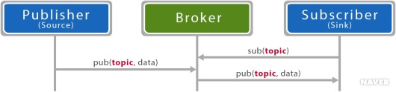
MQTT Broker가 실행되고 있는 컴퓨터의 외부 장치에서 Broker에 접속
지금 실습하고 있는 MQTT Network 구조
Publisher/Subscriber
프로그램(소트웨어)으로 구현
Phi 보드가 Publisher 또는 Subscriber이 되도록 프로그래밍!!!
Broker가 실행되고 있는 컴퓨터의 외부 장치에서 Broker에 접속
접속? Login?
ID와 Password가 필요한가요?
지금은
모두(Pub., Broker, Sub.)가
PC 내부 소프트웨어에 의해 동작!!

Slide 49
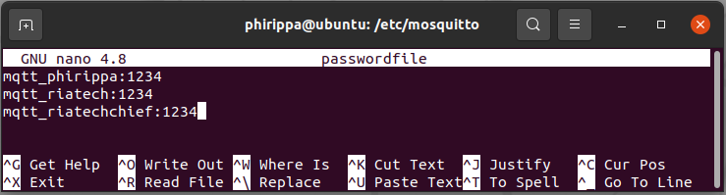
MQTT Broker가 실행되고 있는 컴퓨터의 외부 장치에서 Broker에 접속
Mosquitto Authentication methods
MQTT Broker인 Mosquitto는 현 상황에서 누구나 접속이 가능한 상태
동일한 네트워크(같은 공유기에 연결된) 컴퓨터나 기기에서 Ubuntu 컴퓨터에서 동작하는 Broker에 Publish 또는 Subscribe가 가능한 상태임--> 다른 말로 Broker의 IP 주소를 알면 Publish이나 Subscribe가 가능.
따라서 특정 사용자만 Broker를 이용해서 Pub, Sub가 가능하도록 설정이 필요함.
단계 1. 패스워드 파일 만들기
단계 1-1. 이 디렉토리(/etc/mosquito/conf.d)에 passwordfile를 생성
ship@Newton:/etc/mosquito/conf.d$ sudo nano passwordfile
파일 내용물은 userid:userpasswd 형식으로 작성
mqtt_phirippa:1234 [Enter]
mqtt_riatech:1234 [Enter]
mqtt_riatechchief:1234
% 주의 - 마지막 줄에서는 Enter를 치지 말 것
파일 저장
단계 1-2. 패스워드파일(passwordfile) 암호화
ship@Newton:/etc/mosquito/conf.d$ sudo mosquitto_passwd –U passwordfile
ship@Newton:/etc/mosquito/conf.d$
아무런 반응 없음. 무반응이 반응! 에러 났다는 말이 없음으로 Good! ^^
Notes:
https://mosquitto.org/documentation/authentication-methods/

Slide 50
MQTT Broker가 실행되고 있는 컴퓨터의 외부 장치에서 Broker에 접속
Mosquitto Authentication methods
단계 1. 패스워드 파일 만들기
단계 1-1. 이 디렉토리(/etc/mosquito/conf.d)에 passwordfile를 생성
ship@Newton:/etc/mosquito/conf.d$ sudo nano passwordfile
파일 내용물은 userid:userpasswd 형식으로 작성
mqtt_phirippa:1234 [Enter]
mqtt_riatech:1234 [Enter]
mqtt_riatechchief:1234
% 주의 - 마지막 줄에서는 Enter를 치지 말 것
파일 저장
단계 1-2. 패스워드파일(passwordfile) 암호화
ship@Newton:/etc/mosquito/conf.d$ sudo mosquitto_passwd –U passwordfile
ship@Newton:/etc/mosquito/conf.d$
아무런 반응 없음. 무반응이 반응! 에러 났다는 말이 없음으로 Good! ^^
(선택 사항) 단계 1-3. 사용자 추가 등록
userid는 mqtt_phonephirippa, password는 1234인 새로운 사용자 등록
형식 : ship@Newton:/etc/mosquito/conf.d$ sudo mosquitto_passwd –b passwordfile userid password
ship@Newton:/etc/mosquito/conf.d$ sudo mosquitto_passwd –b passwordfile mqtt_phonephirippa 1234
Notes:
https://mosquitto.org/documentation/authentication-methods/

Slide 51


MQTT Broker가 실행되고 있는 컴퓨터의 외부 장치에서 Broker에 접속
Mosquitto Authentication methods
단계 2. 접근 권한 설정 및 생성한 패스워드 파일 적용하기
ship@Newton:/etc/mosquito/conf.d$ sudo nano my.conf
파일 확장자가 conf인 임의의 파일을 생성
아래 내용 입력 후 저장
allow_anonymous는 true 또는 false로 설정 가능,
allow_anonymous가 false로 설정되면 아무나(anonymous) 접속 허용(allow) 않됨.
등록된 사용자만 Broker에 Sub, Pub 가능.
단계 3. Broker 재 시작
ship@Newton:/etc/mosquito/conf.d$ sudo systemctl restart mosquitto
allow_anonymous false
password_file /etc/mosquitto/passwordfile
Notes:
https://mosquitto.org/documentation/authentication-methods/

Slide 52
MQTT Broker가 실행되고 있는 컴퓨터의 외부 장치(Phi 보드)에서 Broker에 접속
MQTT 구조
Publisher / Broker / Subscriber
Phi board → PC → Software
Publisher / Broker / Subscriber
Software → PC → Phi board
Notes:
http://naver.varofla.com/221087931237

Slide 53

MQTT Broker가 실행되고 있는 컴퓨터의 외부 장치(Phi 보드)에서 Broker에 접속
MQTT를 위한 라이브러리 설치
아두이노 IDE의 주 메뉴에서 스케치/라이브러리 포함하기/라이브러리 관리… 선택
라이브러리 매니저 창에서 pubsubclient 설치
PubSubClient by Nick O’Leary 선택

Slide 54

MQTT Broker가 실행되고 있는 컴퓨터의 외부 장치(Phi 보드)에서 Broker에 접속
Phi 보드를 Publisher로 동작 시키기
Phi 보드를 인터넷에 연결
Step 1. 공유기로부터 IP 주소 할당 받기
옆 코드 수정 후 업로드
AP_NAME : 사용자가 접속 가능한 공유기 이름
PASSWORD: 해당 공유기의 패스워드
시리얼 모니터로 출력 결과 확인
시리얼 모니터 실행 후
Phi 보드의 Reset 버튼을 한번 눌렀다가 떼세요.
아래와 유사한 결과를 확인
여기서 출력되는 IP 주소
공유기로부터 받은 Phi 보드의 IP 주소!!
// 파일 이름 : Phi_GetIPAddress.ino
#include <ESP8266WiFi.h>
const char* ssid = "RiatechChief_2G";
const char* password = "12345678";
void setup() {
Serial.begin(9600);
Serial.print("\nConnecting to ");
Serial.println(ssid);
// 해당 공유기에 접속 시도
WiFi.begin(ssid, password);
while (WiFi.status() != WL_CONNECTED) {
Serial.print(".");
delay(500);
}
Serial.println("\nWiFi Connected");
// 공유기로부터 할당 받은 "(사설)IP 주소" 출력
Serial.print("Local IP address : ");
Serial.println(WiFi.localIP()); }
void loop() {
}

Slide 55
MQTT Broker가 실행되고 있는 컴퓨터의 외부 장치(Phi 보드)에서 Broker에 접속
Phi 보드를 Publisher로 동작 시키기
Phi 보드를 MQTT broker에 연결
Step 2. MQTT Broker에 연결
clientId : Broker에 전달할 Client ID
Server : Broker의 IP address
MQTT Broker가 설치, 실행 중인 컴퓨터의 IP address
ERROR
시리얼 모니터에 “.”만 출력된다면 → 공유기 접속 문제
시리얼 모니터에 “*”만 출력된다면 → Broker와의 접속 문제
void setup() {
Serial.begin(9600);
WiFi.begin(ssid, password);
while (WiFi.status() != WL_CONNECTED) {
Serial.print(".");
delay(1000);
}
Serial.println("\nWiFi Connected");
Serial.print("Local IP address : ");
Serial.println(WiFi.localIP());
Serial.println("Connecting to broker");
while ( !client.connect(clientId, userId, userPw) ){
Serial.print(“*");
delay(1000);
}
Serial.println("\nConnected to broker");
}
void loop() {}
// 파일 이름 : Phi_connectBroker.ino
#include <ESP8266WiFi.h>
#include <PubSubClient.h>
const char* ssid = “RiatechChief_2G";
const char* password = “12345678";
const char* userId = “mqtt_phirippa";
const char* userPw = "1234";
const char* clientId = userId;
char* server = "192.168.16.10";
WiFiClient wifiClient;
PubSubClient client(server, 1883, wifiClient);

Slide 56
MQTT Broker가 실행되고 있는 컴퓨터의 외부 장치(Phi 보드)에서 Broker에 접속
Phi 보드를 Publisher로 동작 시키기
Step 3. Publisher로 동작 시키기
Topic : “Sensors/MyOffice/Indoor/Temp”
void setup() {
Serial.begin(9600);
WiFi.begin(ssid, password);
while (WiFi.status() != WL_CONNECTED) {
Serial.print(".");
delay(1000);
}
Serial.println("\nWiFi Connected");
Serial.print("Local IP address : ");
Serial.println(WiFi.localIP());
Serial.println("Connecting to broker");
while ( !client.connect(clientId, userId, userPw) ){
Serial.print(“*");
delay(1000);
}
Serial.println("\nConnected to broker");
}
void loop() {
client.publish(topic, “27.32”);
Serial.println(String(topic) + “ : 27.32”);
delay(2000);
}
// Phi_PublisherBasic.ino
#include <ESP8266WiFi.h>
#include <PubSubClient.h>
const char* ssid = “RiatechChief_2G";
const char* password = “12345678";
const char* userId = “mqtt_phirippa";
const char* userPw = "1234";
const char* clientId = userId;
char* topic = “Sensors/MyOffice/Indoor/Temp”;
char* server = "192.168.1.15"; //MQTT broker IP address
WiFiClient wifiClient;
PubSubClient client(server, 1883, wifiClient);

Slide 57


MQTT Broker가 실행되고 있는 컴퓨터의 외부 장치(Phi 보드)에서 Broker에 접속
Phi 보드를 Publisher로 동작 시키기
Step 4. 동작 확인

Slide 58

MQTT Broker가 실행되고 있는 컴퓨터의 외부 장치(Phi 보드)에서 Broker에 접속
BH1750으로 부터 얻은 조도 값을 Phi 보드가 Publishing
Step 1. Review BH1750
#include <Wire.h>
#include <BH1750.h>
BH1750 lightMeter;
void setup(){
Serial.begin(9600);
Wire.begin();
lightMeter.begin();
Serial.println(F("BH1750 Test begin"));
}
void loop() {
float lux = lightMeter.readLightLevel();
Serial.print("Light: ");
Serial.print(lux);
Serial.println(" [lx]");
delay(1000);
}

Slide 59
MQTT Broker가 실행되고 있는 컴퓨터의 외부 장치(Phi 보드)에서 Broker에 접속
BH1750으로 부터 얻은 조도 값을 Phi 보드가 Publishing
Step 2. Phi 보드를 위한 코드 (1/2)
Topic : Sensors/MyOffice/Indoor/Lux
void setup() {
Serial.begin(9600);
Serial.print("\nConnecting to ");
Serial.println(ssid);
WiFi.begin(ssid, password);
while (WiFi.status() != WL_CONNECTED) {
Serial.print(".");
delay(500);
}
Serial.println("\nWiFi Connected");
Serial.print("Local IP address : ");
Serial.println(WiFi.localIP());
Serial.println("Connecting to broker");
while ( !client.connect(clientId, userId, userPw) ){
Serial.print("*");
delay(1000);
}
Serial.println("\nConnected to broker");
Wire.begin();
lightMeter.begin();
}
// Phi_Publish_BH1750.ino
#include <ESP8266WiFi.h>
#include <PubSubClient.h>
#include <Wire.h>
#include <BH1750.h>
BH1750 lightMeter;
const char* ssid = "RiatechChief_2G";
const char* password = "12345678";
const char* userId = “mqtt_phirippa";
const char* userPw = "1234";
const char* clientId = userId;
char *topic = "Sensors/MyOffice/Indoor/Lux";
char* server = "192.168.1.15";
WiFiClient wifiClient;
PubSubClient client(server, 1883, wifiClient);

Slide 60
MQTT Broker가 실행되고 있는 컴퓨터의 외부 장치(Phi 보드)에서 Broker에 접속
BH1750으로 부터 얻은 조도 값을 Phi 보드가 Publishing
Step 2. Phi 보드를 위한 코드 (2/2)
void loop() {
char buf[20];
String strLuxValue = String( lightMeter.readLightLevel() );
strLuxValue.toCharArray(buf, strLuxValue.length() );
client.publish(topic, buf);
Serial.println(String(topic) + " : " + buf);
delay(2000);
}

Slide 61


MQTT Broker가 실행되고 있는 컴퓨터의 외부 장치(Phi 보드)에서 Broker에 접속
BH1750으로 부터 얻은 조도 값을 Phi 보드가 Publishing
Step 3. 동작 확인
Phi 보드가 조도 값을 Sensors/MyOffice/Indoor/Lux라는 토픽으로 publish 함
Broker가 실행 중인 컴퓨터에서 동일 토픽으로 구독 신청.

Slide 62
MQTT Broker가 실행되고 있는 컴퓨터의 외부 장치(Phi 보드)에서 Broker에 접속
DHT11으로 부터 얻은 조도 값을 Phi 보드가 Publishing
Step 1. Review DHT11
#include "DHT.h"
#define DHTPIN D4
#define DHTTYPE DHT11
DHT dht(DHTPIN, DHTTYPE);
void setup() {
Serial.begin(9600);
dht.begin();
}
void loop() {
delay(1000);
float h = dht.readHumidity();
float t = dht.readTemperature();
if (isnan(h) || isnan(t) ) {
Serial.println("Failed to read from DHT sensor!");
return;
}
Serial.print("Humidity: "); Serial.print(h);
Serial.print("[%]\t");
Serial.print("Temperature: "); Serial.print(t);
Serial.println("[*C]");
}

Slide 63
MQTT Broker가 실행되고 있는 컴퓨터의 외부 장치(Phi 보드)에서 Broker에 접속
DHT11으로 부터 얻은 조도 값을 Phi 보드가 Publishing
Step 2. Phi 보드를 위한 코드 (1/2)
// Phi_Publish_DHT11.ino
#include <ESP8266WiFi.h>
#include <PubSubClient.h>
// ----- DHT11 ------------------------
#include "DHT.h"
#define DHTPIN D4
#define DHTTYPE DHT11 //DHT11
DHT dht(DHTPIN, DHTTYPE);
// -------------------------------------
const char* ssid = "RiatechChief_2G";
const char* password = "12345678";
const char* userId = “mqtt_phirippa";
const char* userPw = "1234";
const char* clientId = userId;
char *topic_t = “Sensors/MyOffice/Indoor/Temp";
char *topic_h = “Sensors/MyOffice/Indoor/Humi";
char* server = "192.168.16.10";
WiFiClient wifiClient;
PubSubClient client(server, 1883, wifiClient);
void setup() {
Serial.begin(9600);
Serial.print("\nConnecting to ");
Serial.println(ssid);
WiFi.begin(ssid, password);
while (WiFi.status() != WL_CONNECTED) {
Serial.print(".");
delay(1000);
}
Serial.println("\nWiFi Connected");
Serial.println("Connecting to broker");
while ( !client.connect(clientId, userId, userPw) ){
Serial.print("*");
delay(1000);
}
Serial.println("\nConnected to broker");
dht.begin();
}

Slide 64
MQTT Broker가 실행되고 있는 컴퓨터의 외부 장치(Phi 보드)에서 Broker에 접속
DHT11으로 부터 얻은 조도 값을 Phi 보드가 Publishing
Step 2. Phi 보드를 위한 코드 (2/2)
void loop() {
char buf[20];
float h = dht.readHumidity();
float t = dht.readTemperature();
if (isnan(h) || isnan(t) ) {
Serial.println("Failed to read from DHT sensor!");
return;
}
String str = String(h);
str.toCharArray(buf, str.length());
client.publish(topic_h, buf);
Serial.println(String(topic_h) + " : " + buf);
str = String(t);
str.toCharArray(buf, str.length());
client.publish(topic_t, buf);
Serial.println(String(topic_t) + " : " + buf);
delay(2000);
}

Slide 65



MQTT Broker가 실행되고 있는 컴퓨터의 외부 장치(Phi 보드)에서 Broker에 접속
DHT11으로 부터 얻은 조도 값을 Phi 보드가 Publishing
Step 3. 동작 확인
Phi 보드가 조도 값을 Sensors/MyOffice/Indoor/Temp 그리고 Sensors/MyOffice/Indoor/Humi라는 토픽을 가지고 publish 함
Broker가 실행 중인 컴퓨터에서 동일 토픽으로 구독 신청.

Slide 66
MQTT Broker가 실행되고 있는 컴퓨터의 외부 장치(Phi 보드)에서 Broker에 접속
DHT11으로 부터 얻은 조도 값을 Phi 보드가 Publishing
Subscriber 프로그램 수정 실행
가정 : Phi 보드가 Sensors/MyOffice/Indoor/Humi와 Sensors/MyOffice/Indoor/Temp의 topic으로 publish하고 있음
userId : phirippa
Python 코드는 Sensors/MyOffice/Indoor/#의 topic으로 구독하고 있음
Username(userId) : mqtt_riatechchief
# 파일 이름 : SubHumiTemp.ipynb
import paho.mqtt.client as mqtt
def on_connect( client, userdata, flags, rc ):
print("Connect with result code " + str(rc) )
client.subscribe(“Sensors/MyOffice/Indoor/#")
def on_message( client, userdata, msg ):
print( msg.topic +" "+str(msg.payload) )
client = mqtt.Client()
client.username_pw_set(username=“mqtt_riatechchief", password="1234")
client.on_connect = on_connect
client.on_message = on_message
client.connect("localhost", 1883, 60)
client.loop_forever( )

Slide 67
MQTT Broker가 실행되고 있는 컴퓨터의 외부 장치(Phi 보드)에서 Broker에 접속
DHT11으로 부터 얻은 조도 값을 Phi 보드가 Publishing
Publiser → Broker → Subscriber
Publisher – Phi 보드
Broker – PC
Suscriber - (프로그램, Software) Python 코드
# 파일 이름 : SubHumiTemp.ipynb
import paho.mqtt.client as mqtt
def on_connect( client, userdata, flags, rc ):
print("Connect with result code " + str(rc) )
client.subscribe(“Sensors/MyOffice/Indoor/#")
def on_message( client, userdata, msg ):
print( msg.topic +" "+str(msg.payload) )
client = mqtt.Client()
client.username_pw_set(username=“mqtt_riatechchief", password="1234")
client.on_connect = on_connect
client.on_message = on_message
client.connect("localhost", 1883, 60)
client.loop_forever( )

Slide 68
MQTT Broker가 실행되고 있는 컴퓨터의 외부 장치(Phi 보드)에서 Broker에 접속
MQTT 구조
Publisher / Broker / Subscriber
Phi board → PC → Software
Publisher / Broker / Subscriber
Software → PC → Phi board
Notes:
http://naver.varofla.com/221087931237

Slide 69
MQTT Broker가 실행되고 있는 컴퓨터의 외부 장치(Phi 보드)에서 Broker에 접속
Phi 보드를 Subscriber로 만들기
목표 동작
Phi 보드가 Sensors/MyOffice/Indoor/#라는 topic으로 구독 신청하고 해당 topic에 대한 메시지 받기
// Phi_Subscribe_DHT11.ino
#include <ESP8266WiFi.h>
#include <PubSubClient.h>
const char* ssid = "RiatechChief_2G";
const char* password = "12345678";
const char* clientId = "phirippa";
const char* userId = clientId;
const char* userPw = "1234";
char *topic = “Sensors/MyOffice/Indoor/#";
char* server = "192.168.16.10"; //MQTT broker IP address
char messageBuf[100];
void callback(char* topic, byte* payload, unsigned int length) {
Serial.println("Message arrived!\nTtopic: " + String(topic));
Serial.println("Length: "+ String(length, DEC));
strncpy(messageBuf, (char*)payload, length);
messageBuf[length] = '\0';
Serial.println("Payload: "+ String(messageBuf) + "\n\n");
}
WiFiClient wifiClient;
PubSubClient client(server, 1883, callback, wifiClient);
void setup() {
Serial.begin(9600);
Serial.print("\nConnecting to "); Serial.println(ssid);
WiFi.begin(ssid, password);
while (WiFi.status() != WL_CONNECTED) {
Serial.print("."); delay(500);
}
Serial.println("\nWiFi Connected");
while ( !client.connect(clientId, userId, userPw) ){
Serial.print("*"); delay(1000);
}
Serial.println("\nConnected to broker");
Serial.println(String("Subscribing! topic = ") + topic);
client.subscribe(topic);
}
void loop() { client.loop(); }

Slide 70
MQTT Broker가 실행되고 있는 컴퓨터의 외부 장치(Phi 보드)에서 Broker에 접속
Phi 보드를 Subscriber로 만들기
동작 확인
Phi 보드가 My_office/Indoor/#라는 topic으로 구독 신청하고 해당 topic에 대한 메시지 받기
명령 프로름트 창에서
$ mosquitto_pub –t Sensors/MyOffice/Indoor/Temp –m “33.21” –u mqtt_riatech –P 1234
$ mosquitto_pub –t Sensors/MyOffice/Indoor/Humi –m “20.20” –u mqtt_riatech –P 1234

Slide 71

MQTT Broker가 실행되고 있는 컴퓨터의 외부 장치(Phi 보드)에서 Broker에 접속
실습 과제 – Phi 보드를 Subscriber로 만들기
동작 목표
Publisher – Broker – Subscriber(Software – PC – Phi board)
Publisher가 토픽, “led”로 “1” 또는 “0”라는 메시지 발행.
Subscriber는 토픽, “led”를 구독하고 그 값이 “1”이면 LED를 점등, “0”면 소등.
Phi 보드의 USER_LED는 D0핀에 연결되어 있음

Slide 72
MQTT Broker가 실행되고 있는 컴퓨터의 외부 장치(Phi 보드)에서 Broker에 접속
실습 과제 – Phi 보드를 Subscriber로 만들기
Phi 보드를 위한 코드
// Phi_Subscribe_Led.ino
#include <ESP8266WiFi.h>
#include <PubSubClient.h>
#define USER_LED D0
const char* ssid = "RiatechChief_2G";
const char* password = "12345678";
const char* userId = "phirippa";
const char* userPw = "1234";
const char* clientId = userId;
char *topic = “Sensors/MyOffice/Indoor/Lamp";
char* server = "192.168.16.10";
char messageBuf[100];
void callback(char* topic, byte* payload, unsigned int length) {
Serial.println("Message arrived!\nTtopic: " + String(topic));
Serial.println("Length: "+ String(length, DEC));
strncpy(messageBuf, (char*)payload, length);
messageBuf[length] = '\0';
String ledState = String(messageBuf);
Serial.println("Payload: "+ ledState + "\n\n");
if( ledState == “1" ){ digitalWrite(USER_LED, LOW);
} else if (ledState==“0") { digitalWrite(USER_LED, HIGH);
} else { Serial.println("Wrong Message"); }
}
WiFiClient wifiClient;
PubSubClient client(server, 1883, callback, wifiClient);
void setup() {
pinMode(USER_LED, OUTPUT);
Serial.begin(9600);
WiFi.begin(ssid, password);
while (WiFi.status() != WL_CONNECTED) {
Serial.print("."); delay(1000);
}
Serial.println("\nWiFi Connected");
while ( !client.connect(clientId, userId, userPw) ){
Serial.print("*"); delay(1000);
}
Serial.println("\nConnected to broker");
Serial.println(String("Subscribing! topic = ") + topic);
client.subscribe(topic);
}
void loop() { client.loop(); }

Slide 73





MQTT Broker가 실행되고 있는 컴퓨터의 외부 장치(Phi 보드)에서 Broker에 접속
실습 과제 – Phi 보드를 Subscriber로 만들기
동작 확인

Slide 74
MQTT Broker가 실행되고 있는 컴퓨터의 외부 장치(Phi 보드)에서 Broker에 접속
Phi 보드를 Subscriber이자 Publisher로 만들기
하나의 보드가 Subscriber 역할과 Publisher 역할을 동시에 수행하기
예를 들어 아래 두 가지 기능을 한 보드에 구현
Led라는 토픽에 대한 정보를 구독하여 LED를 점등 또는 소등을 하는 Subscriber 동작
센싱한 조도 값을 Publish하는 Publisher 동작

Slide 75
MQTT Broker가 실행되고 있는 컴퓨터의 외부 장치(Phi 보드)에서 Broker에 접속
Phi 보드를 Subscriber & Publisher로 만들기
Phi 보드를 위한 코드(1/2)
// Phi_SubPub.ino
#include <ESP8266WiFi.h>
#include <PubSubClient.h>
#include <Wire.h>
#include <BH1750.h>
BH1750 lightMeter;
#define USER_LED D0
const char* ssid = "RiatechChief_2G";
const char* password = "12345678";
const char* userId = “mqtt_phirippa";
const char* userPw = "1234";
const char* clientId = userId;
char *topicSub = “Sensors/MyOffice/Indoor/Lamp";
char *topicPub = “Sensors/MyOffice/Indoor/Lux";
char* server = "192.168.16.10";
char messageBuf[100];
void callback(char* topic, byte* payload, unsigned int length) {
Serial.println("Message arrived!\nTtopic: " + String(topic));
Serial.println("Length: "+ String(length, DEC));
strncpy(messageBuf, (char*)payload, length);
messageBuf[length] = '\0';
String ledState = String(messageBuf);
Serial.println("Payload: "+ ledState + "\n\n");
if( ledState == “1" ){
digitalWrite(USER_LED, LOW);
} else if (ledState==“0") {
digitalWrite(USER_LED, HIGH);
} else {
Serial.println("Wrong Message");
}
}
WiFiClient wifiClient;
PubSubClient client(server, 1883, callback, wifiClient);

Slide 76
MQTT Broker가 실행되고 있는 컴퓨터의 외부 장치(Phi 보드)에서 Broker에 접속
Phi 보드를 Subscriber & Publisher로 만들기
Phi 보드를 위한 코드(2/2)
void setup() {
pinMode(USER_LED, OUTPUT);
Serial.begin(9600);
Wire.begin();
lightMeter.begin();
WiFi.begin(ssid, password);
while (WiFi.status() != WL_CONNECTED) {
Serial.print(".");
delay(1000);
}
Serial.println("\nWiFi Connected");
while ( !client.connect(clientId, userId, userPw) ){
Serial.print("*");
delay(1000);
}
Serial.println("\nConnected to broker");
Serial.print("Subscribing! topic = ");
Serial.println(topicSub);
client.subscribe(topicSub);
}
void loop() {
client.loop();
char buf[20];
String strLuxValue = String( lightMeter.readLightLevel() );
strLuxValue.toCharArray(buf, strLuxValue.length() );
client.publish(topicPub, buf);
Serial.println(String(topicPub) + " : " + buf);
delay(7000);
}

Slide 77

MQTT Broker가 실행되고 있는 컴퓨터의 외부 장치(Phi 보드)에서 Broker에 접속
Phi 보드를 Subscriber & Publisher로 만들기
동작 확인을 해보세요
Topic, My_office/Indoor/Lamp에 대한 메시지 0 또는 1을 보내 보면서
Phi 보드의 반응을 살펴 보세요.

Slide 78
MQTT Broker가 실행되고 있는 컴퓨터의 외부 장치(Phi 보드)에서 Broker에 접속
Phi 보드를 Subscriber & Publisher로 만들기
Phi 보드를 위한 코드(2/2)
void setup() {
pinMode(USER_LED, OUTPUT);
Serial.begin(9600);
Wire.begin();
lightMeter.begin();
WiFi.begin(ssid, password);
while (WiFi.status() != WL_CONNECTED) {
Serial.print(".");
delay(1000);
}
Serial.println("\nWiFi Connected");
while ( !client.connect(clientId, userId, userPw) ){
Serial.print("*");
delay(1000);
}
Serial.println("\nConnected to broker");
Serial.print("Subscribing! topic = ");
Serial.println(topicSub);
client.subscribe(topicSub);
}
void loop() {
client.loop();
char buf[20];
String strLuxValue = String( lightMeter.readLightLevel() );
strLuxValue.toCharArray(buf, strLuxValue.length() );
client.publish(topicPub, buf);
Serial.println(String(topicPub) + " : " + buf);
delay(7000);
}
client.loop() 함수는 어떤 일을 하나요?

Slide 79
MQTT Broker가 실행되고 있는 컴퓨터의 외부 장치(Phi 보드)에서 Broker에 접속
Phi 보드를 Subscriber & Publisher로 만들기
Phi 보드를 위한 코드(2/2)
void setup() {
pinMode(USER_LED, OUTPUT);
Serial.begin(9600);
Wire.begin();
lightMeter.begin();
WiFi.begin(ssid, password);
while (WiFi.status() != WL_CONNECTED) {
Serial.print(".");
delay(1000);
}
Serial.println("\nWiFi Connected");
while ( !client.connect(clientId, userId, userPw) ){
Serial.print("*");
delay(1000);
}
Serial.println("\nConnected to broker");
Serial.print("Subscribing! topic = ");
Serial.println(topicSub);
client.subscribe(topicSub);
}
void loop() {
client.loop();
char buf[20];
String strLuxValue = String( lightMeter.readLightLevel() );
strLuxValue.toCharArray(buf, strLuxValue.length() );
client.publish(topicPub, buf);
Serial.println(String(topicPub) + " : " + buf);
delay(7000);
}
Delay(7000) 함수에 의해 7초 동안 대기 합니다. 대기 중에 MQTT 메시지가 수신된다면 해당 메시지는 바로 처리 되지 못합니다.

Slide 80
MQTT Broker가 실행되고 있는 컴퓨터의 외부 장치(Phi 보드)에서 Broker에 접속
Phi 보드를 Subscriber & Publisher로 만들기
Phi 보드를 위한 loop( )함수 코드 수정
void setup() {
pinMode(USER_LED, OUTPUT);
Serial.begin(9600);
Wire.begin();
lightMeter.begin();
WiFi.begin(ssid, password);
while (WiFi.status() != WL_CONNECTED) {
Serial.print(".");
delay(1000);
}
Serial.println("\nWiFi Connected");
while ( !client.connect(clientId, userId, userPw) ){
Serial.print("*");
delay(1000);
}
Serial.println("\nConnected to broker");
Serial.print("Subscribing! topic = ");
Serial.println(topicSub);
client.subscribe(topicSub);
}
// Phi_SubPub_upgrade.ino
unsigned long int preTime = 0, currentTime;
void loop() {
client.loop();
currentTime = millis();
if( currentTime - preTime > 7000 ) {
preTime = currentTime;
char buf[20];
String strLuxValue = String( lightMeter.readLightLevel() );
strLuxValue.toCharArray(buf, strLuxValue.length() );
client.publish(topicPub, buf);
Serial.println(String(topicPub) + " : " + buf);
}
}

Slide 81


MQTT 네트워크 구성 및 InfluxDB
MQTT 네트워크 구성
구현 목표
단계 1 – Phi 보드가 온습도 정보를 MQTT를 통해 Broker에 Publish
단계 2 – Broker가 실행 중인 Raspberry 보드에서는 Subscriber 프로그램이 Broker로 부터 온습도 정보 구독
단계 3 – 온습도 정보를 구독하는 프로그램이 InfluxDB에 온습도 정보 넣음
Raspberry Pi
(Broker, InfluxDB)
MQTT Network
Broker
InfluxDB
Phi board - Publisher
Subscriber/Insert data to DB
Notes:
http://www.steves-internet-guide.com/mqtt-username-password-example/

Slide 82

MQTT 네트워크 구성 및 InfluxDB
MQTT 네트워크 구성
단계 1. Phi 보드가 온습도 정보를 MQTT를 통해 Broker에 Publish(1/2)
파일 이름 : Phi_Publish_DHT11.ino
// Phi_Publish_DHT11.ino
#include <ESP8266WiFi.h>
#include <PubSubClient.h>
// ----- DHT11 ------------------------
#include "DHT.h"
#define DHTPIN D4
#define DHTTYPE DHT11 //DHT11
DHT dht(DHTPIN, DHTTYPE);
// -------------------------------------
const char* ssid = "RiatechChief_2G";
const char* password = "12345678";
const char* clientId = “mqtt_phirippa";
const char* userId = clientId;
const char* userPw = "1234";
char *topic_t = “Sensors/MyOffice/Indoor/Temp";
char *topic_h = “Sensors/MyOffice/Indoor/Humi";
char* server = "192.168.16.10";
WiFiClient wifiClient;
PubSubClient client(server, 1883, wifiClient);
void setup() {
Serial.begin(9600);
Serial.print("\nConnecting to ");
Serial.println(ssid);
WiFi.begin(ssid, password);
while (WiFi.status() != WL_CONNECTED) {
Serial.print(".");
delay(500);
}
Serial.println("\nWiFi Connected");
Serial.println("Connecting to broker");
while ( !client.connect(clientId, userId, userPw) ){
Serial.print("*");
delay(1000);
}
Serial.println("\nConnected to broker");
dht.begin();
}
Notes:
http://www.steves-internet-guide.com/mqtt-username-password-example/

Slide 83

MQTT 네트워크 구성 및 InfluxDB
MQTT 네트워크 구성
단계 1. Phi 보드가 온습도 정보를 MQTT를 통해 Broker에 Publish(2/2)
파일 이름 : Phi_Publish_DHT11.ino
void loop() {
char buf[20];
float h = dht.readHumidity();
float t = dht.readTemperature();
if (isnan(h) || isnan(t) ) {
Serial.println("Failed to read from DHT sensor!");
return;
}
String str = String(h);
str.toCharArray(buf, str.length());
client.publish(topic_h, buf);
Serial.println(String(topic_h) + " : " + buf);
str = String(t);
str.toCharArray(buf, str.length());
client.publish(topic_t, buf);
Serial.println(String(topic_t) + " : " + buf);
delay(2000);
}
Notes:
http://www.steves-internet-guide.com/mqtt-username-password-example/

Slide 84
우분투에 InfluxDB 설치
김성필

Slide 85
InfluxDB 소개
InfluxDB란?
InfluxDB는 InfluxData에 의해 개발
시계열(Time-series) 데이터를 저장하는 데이터 저장소
시계열 데이터 - 시간 순서에 따라 발생하는 데이터
예, IoT 기기들로부터의 센서 데이터, 다이어트를 위한 매일 기록하는 몸무게 데이터 등
운영 모니터링, 애플리케이션 매트릭스, 사물인터넷 센서 데이터, 실시간 부석 등에서 시계열 데이터의 고속..
모든 Row가 Time이라고 불리는 고유한 시간 값을 가짐.
시계열 데이터의 특징
시간이 기록된 모든 데이터
규칙적(Metric) 그리고 불규칙적(Event) 시간 간격에 따라 생성
거대한 데이터량
실시간이며 시간이 중요
Notes:
https://pimylifeup.com/raspberry-pi-influxdb/

Slide 86

InfluxDB 소개
InfluxDB
InfluxDB는 InfluxData에 의해 개발
시계열(Time-series) 데이터를 저장하는 데이터 저장소
시계열 데이터 - 시간 순서에 따라 발생하는 데이터
예, IoT 기기들로부터의 센서 데이터, 다이어트를 위한 매일 기록하는 몸무게 데이터 등
시계열 데이터 베이스의 트랜드
출처 - https://db-engines.com/en/ranking/time+series+dbms
Notes:
https://www.youtube.com/watch?v=a00l1GxJszM

Slide 87
Ubuntu에 InfluxDB 설치
Ubuntu의 버전 확인
phirippa@ubuntu:~$ lsb_release –d
description: Ubuntu 20.04.02 LTS
Install cURL for Ubuntu Linux
$ sudo apt update && sudo apt upgrade -y
$ sudo apt install curl
$ curl --version
Notes:
https://www.cyberciti.biz/faq/how-to-install-curl-command-on-a-ubuntu-linux/

Slide 88
Ubuntu에 InfluxDB 설치
How to install InfluxDB on Ubuntu 20.04
Installation
InfluxDb can be installed by directly querying the official repositories of this tool. First, add them to your list, by typing the following commands:
$ sudo curl –sl https://repos.influxdata.com/influxdb.key | sudo apt-key add –
$ sudo echo "deb https://repos.influxdata.com/ubuntu `lsb_release -sc` stable" | tee /etc/apt/sources.list.d/influxdb.list
$ sudo apt update
Once the list of repositories has been updated, proceed with the installation of InfluxDB using the command:
$ sudo apt install influxdb
Once installed check the status of the service via:
$ sudo systemctl status influxdb
If, when typing this command, a result similar to the one shown in the screenshot above appears, the tool has been correctly installed, but is not running yet.
Notes:
https://www.arubacloud.com/tutorial/how-to-install-influxdb-on-ubuntu-20-04.aspx

Slide 89
Ubuntu에 InfluxDB 설치
How to install InfluxDB on Ubuntu 20.04
Installation
To start if and make sure that the service is always available every time the machine is restarted, type the command:
$ sudo systemctl enable --now influxdb
In this way, not only will it start on the spot, but it will be reloaded every time the server is restarted. To start it manually, run, as an aslternative to the command shown above, the following:
$ sudo systemctl start influxdb
To stop the execution of InfluxDB use the command:
$ suso systemctl stop influxdb
Notes:
https://www.arubacloud.com/tutorial/how-to-install-influxdb-on-ubuntu-20-04.aspx

Slide 90

Ubuntu에 InfluxDB 설치
How to install InfluxDB on Ubuntu 20.04
Configuring InfluxDB
The InfluxDB configuration file( influxdb.conf ) is located by default in the /etc/influxdb folder. Many features are commented out. To enable them, simply open the configuration file and delete the “#” symbols from the relevant line.
To modify the configuration file use the command:
$ sudo nano /etc/influxdb/influxdb.conf
For example, to access via HTTP request(enabling endpoints), uncomment the “enabled” item in the “http” section, as shown in the following screenshot:
Notes:
https://www.arubacloud.com/tutorial/how-to-install-influxdb-on-ubuntu-20-04.aspx

Slide 91
Ubuntu에 InfluxDB 설치
How to install InfluxDB on Ubuntu 20.04
Configuring InfluxDB
When the necessary changes made, close and exit using the key combination CTRL+X/Y/Enter.
To apply the changes, the service has to be restarted. This operation that can be carried out using the commands described above:
$ sudo systemctl stop influxdb && sudo systemctl start influxdb
Notes:
https://www.arubacloud.com/tutorial/how-to-install-influxdb-on-ubuntu-20-04.aspx

Slide 92

A basic understanding of InfluxDB’s datastore
InfluxDB의 용어 및 개념
database : set of measurements
measurement : table
Tag (Key) : indexed column
Field (Key) : no indexed column
Database (Name)
Table (Name)
Notes:
https://pimylifeup.com/raspberry-pi-influxdb/

Slide 93

InfluxDB key concepts
Sample data
The next section references the data printed out below. The data is fictional, but represents a believable setup in InfluxDB. The show the number of butterflies and honeybees counted by two scientists( Langstroth and perpetua) in two locations(location 1 and location 2) over the time period from August 18, 2015 at midnight through August 18, 2015 at 6:12AM. Assume that the data lives in a database called my_database and are subject to the autogen retention policy(more on databases and retention policies to come).
Notes:
https://docs.influxdata.com/influxdb/v1.8/concepts/key_concepts/#discussion

Slide 94
InfluxDB key concepts
Discussion
Now that you’ve seen some sample data in InfluxDB this section covers what it all means
InfluxDB is a time series database so it makes sense to start with what is at the root of everything we do: time. In the data above there’s a column called time – all data in InfluxDB have that column. time stores timestamps, and the timestamp shows the data and time, in RFC3339 UTC, associated with particular data.
The next two columns, called butterflies and honeybees, are fields. Fields are made up of field key and field values. Field keys(butterflies and honeybees) are strings; the filed key butterflies tells us that the filed values 12-7 refer to butterflies and the filed key honeybees tells us that the filed values 23-22 refer to, well, honeybees.
Filed values are your data; they can be strings, floats, integers, or Booleans, and, because InfluxDB is a time series database, a filed value is always associated with a timestamp. The filed values in the sample data are :
Notes:
https://docs.influxdata.com/influxdb/v1.8/concepts/key_concepts/#discussion

Slide 95

InfluxDB key concepts
Discussion
In the data above, the collection of field-key and field-value pairs make up a field set. Here are all eight field sets in the sample data:
Fields are a required piece of the InfluxDB data structure – you cannot have data in InfluxDB without fields. It’s also important to note that fields are not indexed. Queries that use field values as filters must scan all values that match the other conditions in the query. As a result, those queries are not performant relative to queries on tags(more on tags below). In general, fields should not contain commonly-queried metadata.
Notes:
https://docs.influxdata.com/influxdb/v1.8/concepts/key_concepts/#discussion

Slide 96


InfluxDB key concepts
Discussion
The last two columns in the sample data, called location and scientist, are tags. Tags are made up of tag keys and tag values. Both tag keys and tag values are stored as strings and record metadata. The tag keys in the sample data are location and scientist. The tag key location has two tag values: 1 and 2. The tag key scientist also has two tag values: langstroth and perpetua.
In the data above, the tag set is the different combinations of all the tag key-value pairs. The four tag sets in the sample data are:
Tags are optional. You don’t need to have tags in your data structure, but it’s generally a good idea to make use of them because, unlike, fields, tags are indexed. This means that queries on tags are faster and that tags are ideal storing commonly-queried metadata.
Avoid using the following reserved keys:
If reserved keys are included as a tag or filed key, the associated point is discarded.
Notes:
https://docs.influxdata.com/influxdb/v1.8/concepts/key_concepts/#discussion

Slide 97

InfluxDB key concepts
Discussion
Say you notice that most of your queries focus on the values of the field keys honeybees and butterflies:
> SELECT * FROM “census” WHERE “butterflies” = 1
> SELECT * FROM “census” WHERE “honeybees” = 23
Because fields aren’t indexed, InfluxDB scans every value of butterflies in the first query and every value of honeybees in the second query before it provides a response. That behavior can hurt query response times – especially on a much larger scale. To optimize your queries, it may be beneficial to rearrange your schema such that the fields (butterflies and honeybees) become the tags and the tags(location and scientist) become the fields:
Now that butterflies and honeybees are tags, InfluxDB won’t have to scan every one of their values when it performs the queries above – this means that your queries are even faster.
Notes:
https://docs.influxdata.com/influxdb/v1.8/concepts/key_concepts/#discussion

Slide 98
InfluxDB key concepts
Discussion
The measurement acts as a container for tags, fields, and the time column, and the measurement name is the description of the data that are stored in the associated fields. Measurement names are strings, and, for any SQL users out there, a measurement is conceptually similar to a table. The only measurement in the sample data is census. The name census tells us that the field values record the number of butterflies and honeybees – not their size, direction, or some sort of happiness index.
A single measurement can belong to different retention policies. A retention policy describes how long InfluxDB keeps data (DURATION) and how many copies of this data is stored in the cluster (REPLICATION). If you’re interested in reading more about retention polices, check out Database Management.
In the sample data, everything in the census measurement belongs to the autogen retention policy. InfluxDB automatically creates that retention policy; it has an infinite duration and a replication factor set to one.
Notes:
https://docs.influxdata.com/influxdb/v1.8/concepts/key_concepts/#discussion

Slide 99


InfluxDB key concepts
Discussion
Now that you’re familiar with measurements, tag sets, and retention policies, let’s discuss series. In InfluxDB, a series is a collection of points that share a measurement, tag set, and field key. The data above consist of eight series:
Understanding the concept of a series is essential when designing your schema and when working with your data in InfluxDB.
A point represents a single data record that has four components: a measurement, tag set, field set, and a timestamp. A point is uniquely identified by its series and timestamp.
For example, here’s a single point:
The point in this example is part of series 3 and 7 and defined by the measurement(census), the tag set (location=1, scientist = perpetua), the field set(butterflies=1, honeybees = 30), and the timestamp 2015-08-18T00:00:00Z.
All of the stuff we’ve just covered is stored in a database – the sample data are in the database my_database. An InfluxDB database is similar to traditional relational database and serves as a logical container for users, retention policies, continuous queries, and, of course, your time series data. See Authentication and Authorization and Continuous Queries for more on those topics.
Notes:
https://docs.influxdata.com/influxdb/v1.8/concepts/key_concepts/#discussion

Slide 100
InfluxDB key concepts
Discussion
Databases can have several users, continuous queries, retention policies, and measurements. InfluxDB is a schemaless database which means it’s easy to add new measurements, tags, and fields at any time. It’s designed to make working with time series data awesome.
You made it! You’ve covered the fundamental concepts and terminology in InfluxDB. If you’re just starting out, we recommend taking a look at Getting Started and Writing Data and Querying Data guides. May our time series database serve you well.
Notes:
https://docs.influxdata.com/influxdb/v1.8/concepts/key_concepts/#discussion

Slide 101

A basic understanding of InfluxDB’s datastore
InfluxDB 처음 맛보기
단계 1 – influx’s command-line tool(CLI)
InfluxDB 관리 툴 실행
$ influx
단계 2 – 데이터베이스 생성
형식 – create database <dbname>
> create database db_sample
여기서, ‘유_sample’ is the name of database
단계 3 - Using a database
Use <dbname>
> use 유_sample
‘dbsample’이라는 데이터베이스를 사용하겠다.
단계 4. “data point” 넣기
> insert temperature,location=living_room value=20
위에서 temperature와 location 사이에 ‘,’만 넣는다
스페이스가 들어가면 안됨.
> insert temperature,location=living_room value=10
> insert temperature,location=bed_room value=34
> insert temperature,location=bed_room value=23
단계 5 – 데이터를 선택하여 가져오기
> select * from temperature
단계 6 – 종료
> quit
Notes:
https://pimylifeup.com/raspberry-pi-influxdb/

Slide 102

쉬어가는 페이지 - A basic understanding of InfluxDB’s datastore
태그(tag)
주소 태그, 이름 태그, 전화 번호 태그, ….
태그(tag)의 값(value)
주소 태그의 값: 경기도 용인시
이름 태그의 값 : 김성필
주소: 경기도 용인시
이름: 김 성필
[출처] https://mulder21c.github.io/hexo-theme-amorfati/categories/examples/tag/
Notes:
https://pimylifeup.com/raspberry-pi-influxdb/

Slide 103
A basic understanding of InfluxDB’s datastore
InfluxDB 처음 맛보기
이전 “단계 4 - data point 넣기”에서
We will be inserting data points with a measurement name of “temperature” and a tag key of “location”, and a field key of “value”
Measurement name : table name
tag, field : columns name
> insert temperature,location=living_room value=20
> insert temperature,location=living_room value=10
A data point consists of the time, a measurement name such as “temperature”, and at least one field.
So for this we will be inserting data points with a measurement name of “temperature” and a tag key of “location”, and a field key of “value”. For our first sample point, we will be saying the location is the “living_room”, and the value is “20”.
[temperature]
time | location | value
1620281733670119575 | living_room | 20
1620281795060777037 | living_room | 10
Notes:
https://pimylifeup.com/raspberry-pi-influxdb/
https://hengki.net/135

Slide 104
A basic understanding of InfluxDB’s datastore
InfluxDB 처음 맛보기
이전 “단계 4 - data point 넣기”에서
Measurement(table)과 field(columns)를 사전에 정의할 필요 없음.
Measurement(이름)과 field (이름)은 insert할 때 자동으로 생성됨.
Data point를 database에 쓰기 위한 포멧
measurementName field1=value1,field2=value2,field3=value3 timestamp
스페이스와 쉼표의 위치는 중요한 요소임
Timestamp는 nanoseconds 단위임. 시간 정보를 명시하지 않으면 현재 local 시간을 할당함.
숫자는 double 형으로 가정함. 정수형 숫자에 대해서는 숫자 뒤에 i를 붙임(예, 12i, → insert measurementName field4=12i )
문자열 데이터는 이중 인용부로 표현(예, insert measurementName field5=“korea” )
불리언 값(TRUE)에 대해서는 t, T, true, True 또는 TRUE를 사용하고 FALSE에 대해서는 f, F, false, False, FALSE를 사용
Escaping comma, space, equal 등 특수 문자를 field 값에서 표현하기 위해 ‘\’ 캐릭터를 사용
Notes:
https://pimylifeup.com/raspberry-pi-influxdb/
https://hengki.net/135

Slide 105

A basic understanding of InfluxDB’s datastore
Query this data using “select ~ where ~”
이전 “단계 5 – 데이터를 선택하여 가져오기”에서
> select * from temperature
Let’s say that you now only wanted to retrieve the temperature of the bedroom.
You can do that by making use of the ‘where’ statement alongside a ‘select’ statement.
We also specify the name of the tags/fields that we want to retrieve the values from.
When querying tag fields, you need to remember that all tags are considered to be strings. This means that we must wrap the value we are searching for in single quotes.
> select value from temperature where location=‘bed_room’
With that command, you should receive the following data set, showing only the temperature value in the bedroom.
출력 결과에 tag, filed 구분 없이 알파벳 순서로 출력!
Notes:
https://pimylifeup.com/raspberry-pi-influxdb/

Slide 106

InfluxDB는 SQL과 유사한 쿼리 언어를 제공
InfluxDB에 로그인
$ influx -precision rfc3339
InfluxDB는 시간을 nanosecond UTC 값으로 표시
rfc3339는 사람이 읽을 수 있는 형태로 시간 필드를 나타냄.
Ex. YYYY-MM-DDTHH:MM:SS.nnnnnnnnnZ
> show databases
> use db_sample
> show measurements
MySQL 데이터베이스에서 show tables와 유사
> select * from temperature limit 10
Notes:
https://blog.naver.com/shyoo_1990/221550265678

Slide 107
우분투에서 시스템 시간(Timezone) 변경
시스템 시간(Timezone) 변경
$ sudo ln -sf /usr/share/zoneinfo/Asia/Seoul /etc/localtime
시간 변경된 사항 확인
$ influx -precision rfc3339
InfluxDB는 시간을 nanosecond UTC 값으로 표시
rfc3339는 사람이 읽을 수 있는 형태로 시간 필드를 나타냄.
Ex. YYYY-MM-DDTHH:MM:SS.nnnnnnnnnZ
> show databases
> use db_sample
> show measurements
MySQL 데이터베이스에서 show tables와 유사
> select * from temperature limit 10
Notes:
https://blog.naver.com/shyoo_1990/221550265678

Slide 108
InfluxDB는 SQL과 유사한 쿼리 언어를 제공
사용 가능한 데이터베이스 확인
> show databases
상용할 데이터 베이스 지정
> use <databasename> → > use db_sample
데이터베이스 내의 measurements 확인
> show measurements
특정 measurement 삭제
> drop measurement <measurementname> → > drop measurement temperature
특정 데이터 베이스 삭제
> drop database <databasename> → > drop database db_sample
Notes:
https://blog.naver.com/shyoo_1990/221550265678

Slide 109
Influxdb 사용자 생성
실습용 데이터베이스 생성
> create database db_riatech
> use db_riatech
Influxdb 사용자 생성
사용자 생성 및 권한 부여
> create user influx_phirippa with password ‘1234’ with all privileges
> grant all privileges on db_riatech to influx_phirippa
> show users
> create user influx_ship with password ‘1234’ with all privileges
> grant all privileges on db_riatech to influx_ship
> show users
사용자의 권한 확인
> show grants for influx_ship
Notes:
https://blog.naver.com/solidpple/222192490881

Slide 110

Python으로 InfluxDB에 데이터(포인트) 넣기
Python 코드로 Influx 데이터베이스에 데이터를 넣기
Pip upgrade
$ python3 –m pip install –upgrade pip
모듈 설치
$ pip install influxdb
Notes:
https://blog.naver.com/solidpple/222192490881

Slide 111
데이터를 InfluxDB에 넣기
Python 코드로 Influx 데이터베이스에 데이터를 넣기(Insert)
Python 코드 작성
Making a Connection – Create a new instance of the InfluxDBClient
Host는 InfluxDB가 있는 컴퓨터의 IP 주소
Insert Data – Insert some data
write_points( json_body )
client = InfluxDBClient( host = ‘localhost’, port=8086, username=‘userid’, password=‘userpassword’, database=‘databasename’ )
json_body = [
{
“measurement” : “temperature”,
“tags” : { “Location” : “Indoor”},
“fields” : {‘Temp’: 0.0 }
}
]
client.write_points(json_body)
temperature
time | Location | Temp
 | “Indoor” | 0.0
Notes:
https://blog.naver.com/solidpple/222192490881

Slide 112

데이터를 InfluxDB에 넣기
데이터베이스에 데이터를 넣기(Insert)
Python 코드 작성
파일이름 : insert_datapoint.py
Making a Connection - Create a new instance of the InfluxDBClient
client = InfluxDBClient( host = ‘localhost’, port=8086, username=‘userid’, password=‘userpassword’, database=‘databasename’ )
Insert Data – Insert some data
write_points( json_body )
Notes:
https://blog.naver.com/solidpple/222192490881

Slide 113

데이터를 InfluxDB에 넣기
데이터베이스에 데이터를 넣기(Insert)
Python 코드 실행
$ python3 insert_datapoint.py
결과 확인
Select 문으로 데이터 확인
$ influx
> select * from temperature
Notes:
https://blog.naver.com/solidpple/222192490881

Slide 114
데이터를 InfluxDB에 넣기
데이터베이스에 데이터를 넣기(Insert) II
Python 코드
from influxdb import InfluxDBClient
import time
import random
client = InfluxDBClient( host='localhost', port=8086,
username=‘influx_ship', password=‘1234', database='db_riatech’)
def randomDataPoint():
json_body=[]
data_point = { 'measurement' : ‘sensors',
'tags' : { 'Location' : 'Indoor'}, # 'outdoor'
'fields' : {'Temp': 0.0, 'Humi' : 0.0 }
}
data_point['fields']['Temp'] = random.random() * 50.0
data_point['fields']['Humi'] = random.random() * 30.0
if (random.random() > 0.5):
data_point['tags']['Location'] = 'Indoor'
else:
data_point['tags']['Location'] = 'Outdoor'
json_body.append(data_point)
return json_body
//파일이름 : insertBasicRandom.ipynb
while True:
json_body = randomDataPoint()
print(json_body)
client.write_points( json_body )
time.sleep(5)
Sensors
Time | Location | Temp | Humi
Notes:
https://blog.naver.com/solidpple/222192490881

Slide 115
데이터를 InfluxDB에 넣기
데이터베이스에 데이터를 넣기(Insert)
Python 코드 실행
$ python3 insert_datapoint.py
Select 문으로 데이터 확인
$ influx
> use db_riatech
> select * from Sensors where time > now() – 10s
Notes:
https://blog.naver.com/solidpple/222192490881

Slide 116
데이터를 InfluxDB에서 가져오기
데이터베이스에 데이터를 가져오기(select) I
Making a Connection - Create a new instance of the InfluxDBClient
Querying Data
client = InfluxDBClient( host = ‘localhost’, port=8086, username=‘userid’, password=‘userpassword’, database=‘databasename’ )
results = client.query( ‘select * from measurement’)
print(results.raw)
Notes:
https://blog.naver.com/solidpple/222192490881

Slide 117

데이터를 InfluxDB에서 가져오기
데이터베이스에 데이터를 가져오기(select) II
Python 코드
Query 문 : ‘select * from Sensors’
# select_influx.py
from influxdb import InfluxDBClient
client = InfluxDBClient( host=‘localhost', port=8086, username=‘influx_ship', password=‘1234',
database='db_riatech’)
results = client.query('select * from sensors’)
pint( results.raw )
Notes:
https://blog.naver.com/solidpple/222192490881

Slide 118
데이터를 InfluxDB에서 가져오기
데이터베이스에 데이터를 가져오기(select) II
Python 코드
Where(조건) : time > now() -2h
현재 시간에서 2시간을 빼면, 두 시간 전 이후
‘select * from Sensors where time > now() -2h’ → Sensors(measurement)에서 두 시간 이후 모든 데이터를 가져와라.
from influxdb import InfluxDBClient
client = InfluxDBClient( host=‘localhost', port=8086, username=‘influx_ship', password=‘1234',
database='db_riatech’)
results = client.query('select * from sensors where time > now() -2h’)
print( results.raw )
Notes:
https://blog.naver.com/solidpple/222192490881

Slide 119
데이터를 InfluxDB에서 가져오기
데이터베이스에 데이터를 가져오기(select) III
Python 코드
Where(조건) : Humi >= 20 and Temp >=30
Humi의 값이 20 이상이고 Temp의 값이 30 이상인 data point 만 선택
from influxdb import InfluxDBClient
client = InfluxDBClient( host=‘localhost', port=8086, username=‘influx_ship', password=‘1234',
database='db_riatech’)
results = client.query('select * from sensors where Humi >=20 and Temp >= 30’)
print( results.raw )

Slide 120

데이터를 InfluxDB에서 가져오기
데이터베이스에 데이터를 가져오기(select) IV
Python 코드
from influxdb import InfluxDBClient
client = InfluxDBClient( host='192.168.16.11', port=8086, username=‘influx_ship', password=‘1234',
database='db_riatech’)
results = client.query('select * from sensors where Humi >= 20 and Temp >= 30’)
#results.raw
datapoints = results.get_points( )
for point in datapoints:
print('time: %s Location: %s Temp.: %f Humi.: %f' % (point['time'], point['Location'], point['Temp'], point['Humi']) )

Slide 121

데이터를 InfluxDB에서 가져오기
데이터베이스에 데이터를 가져오기(select) V
Python 코드
from influxdb import InfluxDBClient
client = InfluxDBClient( host='192.168.16.11', port=8086, username=‘influx_phirippa', password=‘1234',
database='db_riatech’)
results = client.query('select * from Sensors where Humi >= 20 and Temp >= 30’)
#results.raw
points = results.get_points( tags= {‘Location’ : ‘Indoor’} )
for point in points:
print('time: %s Location: %s Temp.: %f Humi.: %f' % (point['time'], point['Location'], point['Temp'], point['Humi']) )
Notes:
https://www.influxdata.com/blog/getting-started-python-influxdb/

Slide 122
참고 – RestAPI
데이터베이스에 데이터를 가져오기(select) II
$ curl -G 'http://localhost:8086/query?pretty=true' --data-urlencode "db=db_riatech" --data-urlencode "q=select * from temperature"
Notes:
https://www.influxdata.com/blog/getting-started-python-influxdb/

Slide 123

Retention Policy(RP, 보존 정책) 개념
Retention Policy(RP) – 보유(유지) 정책(방침)
데이터를 사용할 수 있는, 보관하는 기간 혹은 시간을 지정
Duration : InfluxDB가 데이터를 보관하는 기간
Replication Factor : 클러스터에 저장된 데이터의 복사본 수
Shard Groups : 샤드와 샤드의 논리적 컨테이너로 실제 데이터가 들어 있음.
Shard Group Duration : 샤드 구릅에 의해 보호되는 시간 범위
데이터베이스, db_riatech의 retention policy를 조회
> show retention policies on db_riatech
데이터베이스, dbefieldstrength의 retention policy를 조회
RP가 정의 되어 있지 않은 경우 기본 RP(autogen)가 작용
autogen은 복제 수가 1이고 샤드 그룹 기간이 7(24x7=168h)일이고 무한대의 지속 시간을 가짐.
RP 기간이 6개월 이상이 되면 InfluxDB 는 샤드 그룹 기간을 7일로 설정
Notes:
https://blog.naver.com/shyoo_1990/221550265678
https://hengki.net/135

Slide 124
Retention Policy(RP, 보존 정책) 생성
Retention Policy(RP) 생성
> create retention policy my_rp on db_riatech duration 2h replication 1 shard duration 1h default
RP name : my_rp
Database name : dbefieldstrength
Duration : 2 hour(시간)
Replication : 1 (단일 서버이므로)
Shard duration : 1 hour(시간)
Retention Policy(RP) 수정
> alter retention policy my_rp on db_riatech duration 4w shard duration 30m default
수정할 RP 이름 : my_rp
데이터 베이스, db_riatech의 duration을 4주로 shard duration을 30분으로 수정
Retention Policy(RP) 삭제
> drop retention policy my_rp on db_riatech
Notes:
https://blog.naver.com/shyoo_1990/221550265678

Slide 125
MQTT 네트워크 구성 및 InfluxDB
MQTT 네트워크로 데이터 수집 후 InfluxDB에 데이터 넣기 I
단계 1. Subscriber 프로그램이 Broker로 부터 온습도 정보 구독
#file name : SubHumiTemp.py
import paho.mqtt.client as mqtt
def on_connect( client, userdata, flags, rc ):
print(“Connect with result code “ + str(rc) )
client.subscribe(“Sensors/MyOffice/#”)
def on_message( client, userdata, msg ):
print( msg.topic +” “+str(msg.payload) )
client = mqtt.Client( )
client.username_pw_set(username=“mqtt_riatech”, password=“1234”)
client.on_connect = on_connect
client.on_message = on_message
client.connect(“localhost”, 1883, 60)
client.loop_forever( )
Notes:
http://www.steves-internet-guide.com/mqtt-username-password-example/

Slide 126
MQTT 네트워크 구성 및 InfluxDB
MQTT 네트워크로 데이터 수집 후 InfluxDB에 데이터 넣기 I
단계 2. 온습도 정보를 구독하는 프로그램이 InfluxDB에 온습도 정보 넣음(1/2)
from influxdb import InfluxDBClient #file name : SubHumiTempInsert.py
import paho.mqtt.client as mqtt
dbClient = InfluxDBClient(host=‘localhost’, port=8086, username=‘influx_ship’, password=‘1234’, database=‘db_riatech’)
def on_connect( client, userdata, flags, rc ):
print(“Connect with result code “ + str(rc) )
client.subscribe(“Sensors/MyOffice/#”)
def on_message( client, userdata, msg ):
print( msg.topic +” “+str(msg.payload) ) #Sensors/MyOffice/Indoor/Temp, Sensors/MyOffice/Indoor/Humi
topic = msg.topic.split(‘/’) # [‘Sensors’, ‘MyOffice’, ‘Indoor’, ‘Temp’]
json_body = [ ]
data_point = { ‘measurement’: ‘sensors’,
‘tags’: {‘Location’: ‘ ‘, ‘SubLocation’:’ ‘},
‘fields’: {‘Temp’: 0.0, ‘Humi’:0.0}
}
data_point[‘tags’][‘Location’] = topic[1]
data_point[‘tags’][‘SubLocation’] = topic[2]
data_point[‘fields’][topic[3]] = float(msg.payload)
json_body.append(data_point)
#print( data_point[‘fields’] )
dbClient.write_points( json_body )
Notes:
http://www.steves-internet-guide.com/mqtt-username-password-example/

Slide 127

MQTT 네트워크 구성 및 InfluxDB
MQTT 네트워크로 데이터 수집 후 InfluxDB에 데이터 넣기 I
단계 2. 온습도 정보를 구독하는 프로그램이 InfluxDB에 온습도 정보 넣음(2/2)
동작 결과 확인
select * from sensors where time > now() -10s
client = mqtt.Client( )
client.username_pw_set(username=“mqtt_riatech”, password=“1234”)
client.on_connect = on_connect
client.on_message = on_message
client.connect(“localhost”, 1883, 60)
client.loop_forever( )
Temp == 0
Notes:
http://www.steves-internet-guide.com/mqtt-username-password-example/

Slide 128
MQTT 네트워크 구성 및 InfluxDB
MQTT 네트워크로 데이터 수집 후 InfluxDB에 데이터 넣기 II
단계 1. Phi 보드가 온습도 정보를 MQTT를 통해 Broker에 Publish(1/2)
파일 이름 : Phi_Publish_DHT11_modified.ino
// Phi_Publish_DHT11.ino
#include <ESP8266WiFi.h>
#include <PubSubClient.h>
// ----- DHT11 ------------------------
#include "DHT.h"
#define DHTPIN D4
#define DHTTYPE DHT11 //DHT11
DHT dht(DHTPIN, DHTTYPE);
// -------------------------------------
#define PAYLOADSIZE 128
const char* ssid = "RiatechChief_2G";
const char* password = "12345678";
const char* clientId = “mqtt_phirippa";
const char* userId = clientId;
const char* userPw = "1234";
char *topic = “Sensors/MyOffice/Indoor/SensorValue";
char* server = "192.168.16.10";
WiFiClient wifiClient;
PubSubClient client(server, 1883, wifiClient);
void setup() {
Serial.begin(9600);
Serial.print("\nConnecting to ");
Serial.println(ssid);
WiFi.begin(ssid, password);
while (WiFi.status() != WL_CONNECTED) {
Serial.print(".");
delay(500);
}
Serial.println("\nWiFi Connected");
Serial.println("Connecting to broker");
while ( !client.connect(clientId, userId, userPw) ){
Serial.print("*");
delay(1000);
}
Serial.println("\nConnected to broker");
dht.begin();
}
Notes:
http://www.steves-internet-guide.com/mqtt-username-password-example/

Slide 129

MQTT 네트워크 구성 및 InfluxDB
MQTT 네트워크로 데이터 수집 후 InfluxDB에 데이터 넣기 II
단계 1. Phi 보드가 온습도 정보를 MQTT를 통해 Broker에 Publish(2/2)
파일 이름 : Phi_Publish_DHT11_modified.ino
void loop() {
char payload[PAYLOADSIZE];
float h = dht.readHumidity();
float t = dht.readTemperature();
if (isnan(h) || isnan(t) ) {
Serial.println("Failed to read from DHT sensor!");
return;
}
String sPayload = "{'Temp':"
+String(t, 1) // 소수점 한 자리만 붙여서 생성
+",'Humi':"
+String(h, 1)
+"}"; // {‘Temp’:29.6, ‘Humi’:30.0}
sPayload.toCharArray(payload, PAYLOADSIZE);
client.publish(topic, payload);
Serial.print(String(topic) + " "); Serial.println(payload);
delay(2000);
}
Notes:
http://www.steves-internet-guide.com/mqtt-username-password-example/

Slide 130
MQTT 네트워크 구성 및 InfluxDB
MQTT 네트워크로 데이터 수집 후 InfluxDB에 데이터 넣기 II
단계 2. 온습도 정보를 구독하는 프로그램이 InfluxDB에 온습도 정보 넣음(1/3)
#file name : SubHumiTempInsetMod.py
from influxdb import InfluxDBClient
import paho.mqtt.client as mqtt
dbClient = InfluxDBClient(host=‘localhost’, port=8086, username=‘influx_ship’, password=‘1234’,
database=‘db_riatech’)
def on_connect( client, userdata, flags, rc ):
print(“Connect with result code “ + str(rc) )
client.subscribe(“Sensors/MyOffice/#”)
Notes:
http://www.steves-internet-guide.com/mqtt-username-password-example/

Slide 131
MQTT 네트워크 구성 및 InfluxDB
MQTT 네트워크로 데이터 수집 후 InfluxDB에 데이터 넣기 II
단계 2. 온습도 정보를 구독하는 프로그램이 InfluxDB에 온습도 정보 넣음(2/3)
def on_message( client, userdata, msg ):
print( msg.topic +” “+str(msg.payload) )
# msg.topic → ‘Sensors/MyOffice/Indoor/SensorValue’
topic = msg.topic.split(‘/’) # topic = [‘Sensors’, ‘MyOffice’, ‘Indoor’, ‘SensorValue’]
loc = topic[1]
subloc = topic[2]
# msg.payload → “{‘Temp’ : 23.1, ‘Humi’: 33.3}”
payload = eval(msg.payload) # payload = {‘Temp’:23.1, ‘Humi’:33.3}
json_body = [ ]
data_point = {
‘measurement’: ‘sensors’,
‘tags’: {‘Location’: ‘ ‘, ‘SubLocation’:’ ‘},
‘fields’: {‘Temp’: 0.0, ‘Humi’:0.0}
}
data_point[‘tags’][‘Location’] = loc
data_point[‘tags’][‘SubLocation’] = subloc
data_point[‘fields’][‘Temp’] = payload[‘Temp’]
data_point[‘fields’][‘Humi’] = payload[‘Humi’]
json_body.append(data_point)
dbClient.write_points( json_body )
Notes:
http://www.steves-internet-guide.com/mqtt-username-password-example/

Slide 132

MQTT 네트워크 구성 및 InfluxDB
MQTT 네트워크로 데이터 수집 후 InfluxDB에 데이터 넣기 II
단계 2. 온습도 정보를 구독하는 프로그램이 InfluxDB에 온습도 정보 넣음
결과 확인
> select * from sensors where time > now() – 10s
client = mqtt.Client( )
client.username_pw_set(username=“mqtt_riatech”, password=“1234”)
client.on_connect = on_connect
client.on_message = on_message
client.connect(“localhost”, 1883, 60)
client.loop_forever( )
Notes:
http://www.steves-internet-guide.com/mqtt-username-password-example/

Slide 133
MQTT 네트워크 구성 및 InfluxDB
MQTT 네트워크로 데이터 수집 후 InfluxDB에 데이터 넣기 III
단계 1. Phi 보드가 온습도, 조도 정보를 MQTT를 통해 Broker에 Publish(1/2)
파일 이름 : Phi_Publish_DHT11_BH1750.ino
#include <ESP8266WiFi.h>
#include <PubSubClient.h>
#include "DHT.h"
#define DHTPIN D4
#define DHTTYPE DHT11 //DHT11
DHT dht(DHTPIN, DHTTYPE);
#include <Wire.h>
#include <BH1750.h>
#define PAYLOADSIZE 128
const char* ssid = "RiatechChief_2G";
const char* password = "12345678";
const char* clientId = “mqtt_phirippa";
const char* userId = clientId;
const char* userPw = "1234";
char *topic = “Sensors/MyOffice/Indoor/SensorValue";
char* server = "192.168.16.10";
WiFiClient wifiClient;
PubSubClient client(server, 1883, wifiClient);
void setup() {
Serial.begin(9600);
Serial.print("\nConnecting to "); Serial.println(ssid);
WiFi.begin(ssid, password);
while (WiFi.status() != WL_CONNECTED) {
Serial.print("."); delay(500);
}
Serial.println("\nWiFi Connected");
Serial.println("Connecting to broker");
while ( !client.connect(clientId, userId, userPw) ){
Serial.print("*"); delay(500);
}
Serial.println("\nConnected to broker");
dht.begin();
Wire.begin();
lightMeter.begin();
}
Notes:
http://www.steves-internet-guide.com/mqtt-username-password-example/

Slide 134

MQTT 네트워크 구성 및 InfluxDB
MQTT 네트워크로 데이터 수집 후 InfluxDB에 데이터 넣기 III
단계 1. Phi 보드가 온습도, 조도 정보를 MQTT를 통해 Broker에 Publish(2/2)
파일 이름 : Phi_Publish_DHT11_modified.ino
void loop() {
char payload[PAYLOADSIZE];
float h = dht.readHumidity();
float t = dht.readTemperature();
float lux = lightMeter.readLightLevel();
if (isnan(h) || isnan(t) ) {
Serial.println("Failed to read from DHT sensor!");
return;
}
String sPayload = "{'Temp':"
+String(t, 1) // 소수점 한 자리만 붙여서 생성
+",'Humi':"
+String(h, 1)
+",'Lux':"
+String(lux, 1)
+"}";
// {‘Temp’:29.6, ‘Humi’:30.0, ‘Lux’:792.5}
sPayload.toCharArray(payload, PAYLOADSIZE);
client.publish(topic, payload);
Serial.print(String(topic) + " "); Serial.println(payload);
delay(2000);
}
Notes:
http://www.steves-internet-guide.com/mqtt-username-password-example/

Slide 135
MQTT 네트워크 구성 및 InfluxDB
MQTT 네트워크로 데이터 수집 후 InfluxDB에 데이터 넣기 III
단계 2. 온습도, 조도 정보를 구독하는 프로그램이 InfluxDB에 온습도 정보 넣음(1/3)
#file name : subSensors.pyjj
from influxdb import InfluxDBClient
import paho.mqtt.client as mqtt
dbClient = InfluxDBClient(host=‘localhost’, port=8086, username=‘influx_ship’, password=‘1234’,
database=‘db_riatech’)
def on_connect( client, userdata, flags, rc ):
print(“Connect with result code “ + str(rc) )
client.subscribe(“Sensors/MyOffice/#”)
Notes:
http://www.steves-internet-guide.com/mqtt-username-password-example/

Slide 136
MQTT 네트워크 구성 및 InfluxDB
MQTT 네트워크로 데이터 수집 후 InfluxDB에 데이터 넣기 III
단계 2. 온습도, 조도 정보를 구독하는 프로그램이 InfluxDB에 온습도 정보 넣음(2/3)
def on_message( client, userdata, msg ):
print( msg.topic +” “+str(msg.payload) )
# msg.topic → ‘Sensors/MyOffice/Indoor/SensorValue’
topic = msg.topic.split(‘/’) # topic = [‘Sensors’, ‘MyOffice’, ‘Indoor’, ‘SensorValue’]
loc = topic[1]
subloc = topic[2]
# msg.payload → “{‘Temp’ : 23.1, ‘Humi’: 33.3, ‘Lux’:752.1}”
payload = eval(msg.payload) # payload = {‘Temp’:23.1, ‘Humi’:33.3, ‘Lux’:752.1}
json_body = [ ]
data_point = { ‘measurement’: ‘sensors’,
‘tags’: {‘Location’: ‘ ‘, ‘SubLocation’:’ ‘},
‘fields’: {‘Temp’: 0.0, ‘Humi’:0.0, ‘Lux’:0.0}
}
data_point[‘tags’][‘Location’] = loc
data_point[‘tags’][‘SubLocation’] = subloc
data_point[‘fields’][‘Temp’] = payload[‘Temp’]
data_point[‘fields’][‘Humi’] = payload[‘Humi’]
data_point[‘fields’][‘Lux’] = payload[‘Lux’]
json_body.append(data_point)
dbClient.write_points( json_body )
Notes:
http://www.steves-internet-guide.com/mqtt-username-password-example/

Slide 137

MQTT 네트워크 구성 및 InfluxDB
MQTT 네트워크로 데이터 수집 후 InfluxDB에 데이터 넣기 III
단계 2. 온습도, 조도 정보를 구독하는 프로그램이 InfluxDB에 온습도 정보 넣음
결과 확인
$ influx
> use db_riatech
> select * from sensors where time > now() – 10s
client = mqtt.Client( )
client.username_pw_set(username=“mqtt_riatech”, password=“1234”)
client.on_connect = on_connect
client.on_message = on_message
client.connect(“localhost”, 1883, 60)
client.loop_forever( )
Notes:
http://www.steves-internet-guide.com/mqtt-username-password-example/

Slide 138

이번 교육의 최종 목표
시스템 구성
Broker
InfluxDB
Grafana
Raspberry Pi
(Broker, InfluxDB, Grafana)
Subscriber / Insert data to DB
Phi board
(Publisher)
MQTT Network
Phi board
(Publisher)
Notes:
http://www.steves-internet-guide.com/mqtt-username-password-example/

Slide 139
MQTT 네트워크 구성 및 InfluxDB
MQTT 네트워크로 데이터 수집 후 InfluxDB에 데이터 넣기 II
단계 2. 온습도 정보를 구독하는 프로그램이 InfluxDB에 온습도 정보 넣음(3/3)
결과 확인
> select * from sensors where time > now() – 10s
client = mqtt.Client( )
client.username_pw_set(username=“mqtt_riatech”, password=“1234”)
client.on_connect = on_connect
client.on_message = on_message
client.connect(“localhost”, 1883, 60)
client.loop_forever( )
Notes:
http://www.steves-internet-guide.com/mqtt-username-password-example/

Slide 140

이번 교육의 최종 목표
주요 특징
개발 환경
Windows 운영 체제 PC
Linux 기반 운영체제 라즈베리파이
아두이노로 대표되는 마이크로 컨트롤로 프로그래밍
마이크로컨트로 전반
센서 활용 – I2C, SPI 통신 등
Display(OLED), MicroSD
사용 언어 : C언어
MQTT Network
사용 언어 : C언어, Python
InfluxDB
사용 언어 : Python
Grafana
Notes:
http://www.steves-internet-guide.com/mqtt-username-password-example/

Slide 141
Grafana

Slide 142


Grafana
Grafana
그라파나는 다중 플랫폼 오픈 소스 분석 및 상호적인 시각화 웹 어플리케이션
[출처1]
[출처2]
Notes:
[출처1] https://pandorafms.com/blog/what-is-grafana/
[출처2] https://play.grafana.org/d/000000012/grafana-play-home?orgId=1

Slide 143

Grafana
Grafana의 특징
30가지 이상의 데이터 소스와 연동 가능
다양한 데이터 소스를 하나의 그래프에 같이 표현 가능
heatmap, histogram 등의 다양한 시각화 옵션을 보유
설정을 통한 알람 수신 가능
리눅스, 윈도우 등 여러 플렛폼에서 사용 가능
다양한 기업에서 사용 중
Grafana의 기능
시각화
알람 송신
데이터 통합
Plug in을 사용한 확장
다른 사람과의 협업
[출처3]
Notes:
[출처3] https://grafana.com/grafana/#visualize-content

Slide 144
Influxdb - Grafana
Grafana 설치
단계 1 – Update system
$ sudo apt update
단계 2 – Add Grafana APT repository
$ sudo apt-get install –y gnupg2 curl software-properties-common
$ curl https://packages.grafana.com/gpg.key | sudo apt-key add -
$ sudo add-apt-repository “deb https://packages.grafana.com/oss/deb stable main”
$ sudo apt update && sudo apt install –y grafana
단계 3 – Grafana 서버 활성화
$ sudo systemctl enable --now grafana-server
Grafana 서버 상태 확인
$ sudo systemctl status grafana-server.service
단계 4 – Open Port on Firewall(Optional)
Notes:
https://computingforgeeks.com/how-to-install-grafana-on-ubuntu-debian/

Slide 145
Influxdb - Grafana
Grafana 설치
단계 5 – Access Grafana Dashboard on Ubuntu
Notes:
https://computingforgeeks.com/how-to-install-grafana-on-ubuntu-debian/

Slide 146

Influxdb - Grafana
Grafana 서버에 접속
PC에서 “Grafana 서버의 ip 주소 : 3000”으로 접속
아래 그림은 PC에서 Grafana 서버가 설치된 라즈베리파이(IP Address:192.168.16.11)로 접속한 예
URL(주소창) : 192.168.16.11:3000 [Enter]
Notes:
https://cafe.naver.com/stsmarthome/10545

Slide 147

Influxdb - Grafana
Grafana 서버에 접속
우분투에서 “Grafana 서버의 ip 주소(localhost) : 3000”으로 접속
아래 그림은 Grafana 서버가 설치된 가상 머신에서 Grafana 서버에 접속한 예
URL(주소창) : localhost:3000 [Enter]
Notes:
https://cafe.naver.com/stsmarthome/10545

Slide 148

Influxdb - Grafana
Grafana 서버에 접속
초기 설정 – 초기 username과 password는 각각 ‘admin’임
Email or username : admin
Password : admin
최초 로그인 시 비밀번호 변경 요구함
새로운 passwor로 “admin1234”을 사용함.
Notes:
https://cafe.naver.com/stsmarthome/10545
https://blog.naver.com/endearment/221184563503

Slide 149

Influxdb - Grafana
Grafana 접속 초기 화면
Notes:
https://cafe.naver.com/stsmarthome/10545
https://blog.naver.com/endearment/221184563503

Slide 150

Influxdb - Grafana
Grafana 설정
Notes:
https://cafe.naver.com/stsmarthome/10545
https://blog.naver.com/endearment/221184563503

Slide 151

Influxdb - Grafana
Grafana 설정
변경 없이 확인만!
백 버튼(⬅) 눌러서 메인 화면으로 전환
Notes:
https://cafe.naver.com/stsmarthome/10545
https://blog.naver.com/endearment/221184563503

Slide 152


Influxdb - Grafana
무조건 따라 하기 – 1. Grafana 데이터베이스 설정
Add data source
1
2
3
Notes:
https://cafe.naver.com/stsmarthome/10545
https://blog.naver.com/endearment/221184563503

Slide 153

Influxdb - Grafana
무조건 따라 하기 – 1. Grafana 데이터베이스 설정
Data Source
Grafana가 정보를 수집하기 위해 어떤 DB를 접근해야 하는지 설정
Grafana는 여러 가지 데이터베이스를 지원

Slide 154



Influxdb - Grafana
무조건 따라 하기 – 1. Grafana 데이터베이스 설정
1. URL – http://localhost:8086 or http://우분투 서버의 IP address:8086
Grafana 서버 입장에서 접속 해야 하는 InfluxDB 서버는 어디에 있는가? localhost
2. InfluxDB 설정
Database – db_riatech
이전 단계에서 생성한 데이터베이스 이름
User/Password
InfluxDB의 db_riatech에 접속할 수 있는 사용자 정보
3. Save & Test
Save & Test 버튼 클릭 후 아래와 같은 녹색창(Data source is working)이 나오면 정상
Notes:
https://cafe.naver.com/stsmarthome/10545
https://blog.naver.com/endearment/221184563503

Slide 155


Influxdb - Grafana
무조건 따라하기 - New dashboard/Edit Panel
1
2
3
Notes:
https://cafe.naver.com/stsmarthome/10545
https://blog.naver.com/endearment/221184563503

Slide 156


Influxdb - Grafana
무조건 따라하기 - New dashboard/Edit Panel
1
2
sensors 선택
Temp 선택
Notes:
https://cafe.naver.com/stsmarthome/10545
https://blog.naver.com/endearment/221184563503

Slide 157

Influxdb - Grafana
무조건 따라하기 - New dashboard/Edit Panel
1
Notes:
https://cafe.naver.com/stsmarthome/10545
https://blog.naver.com/endearment/221184563503

Slide 158

Influxdb - Grafana
무조건 따라하기 - New dashboard/Edit Panel
Pannel Options
Title : My Office Temp.
Tooltip
Legend
Graph sytles
Axis
Standard options
Unit : temperature → Celsius(℃)
Thresholds
Add threshold
1
Notes:
https://cafe.naver.com/stsmarthome/10545
https://blog.naver.com/endearment/221184563503

Slide 159


Influxdb - Grafana
무조건 따라하기 - New dashboard/Edit Panel
Apply 클릭
왼쪽 상단에 보이는 Apply 버튼 클릭
Notes:
https://cafe.naver.com/stsmarthome/10545
https://blog.naver.com/endearment/221184563503

Slide 160

Influxdb - Grafana
무조건 따라하기 - New dashboard/Edit Panel
그래프 위에 마우스 커서를 올려 놓으면 그래프 오른쪽 하단에 마크가 나타남.
그래프의 오른쪽 하단을 클릭 한 체로 마우스를 움직이면서 그래프 화면 크기를 변경할 수 있음.
1
Notes:
https://cafe.naver.com/stsmarthome/10545
https://blog.naver.com/endearment/221184563503

Slide 161
Set server timezone
Set organization timezone
Organization administrators can choose a default timezone for their organization
1. Hover your cursor over the Configuration(gear) icon.
2. Click Preference.
3. Click
4. Save
Notes:
https://grafana.com/docs/grafana/latest/administration/preferences/change-grafana-timezone/#set-server-timezone

Slide 162
마지막 과제
과제 1 – 요구 동작
Phi 보드는 온도, 습도, 조도 센싱.
온도, 습도, 조도는 2초 단위로 센싱
센싱한 정보를 MQTT Broker에 전달.
전달 받은 센서 정보을 InfluxDB에 넣음
Grafana를 이용하여 모니터링
과제 2 – 요구 동작
두 개의 Phi 보드에서 온도 습도 조도 센싱
한 보드는 실내(Indoor)에 있다고 가정하며 남은 한 보드는 실외(Outdoor)에 있다고 가정하고 과제 1과 같이 모니터링.
과제 3 – 요구 동작
과제 1의 동작에 추가로 가속도(진동) 정보를 센싱하되 1초에 250번 데이터를 취득하여 모니터링
Notes:
https://grafana.com/docs/grafana/latest/administration/preferences/change-grafana-timezone/#set-server-timezone

Slide 163
이번 교육의 최종 목표
시스템 구성
Broker
InfluxDB
Grafana
Raspberry Pi
(Broker, InfluxDB, Grafana)
Subscriber / Insert data to DB
Phi board
(Publisher)
MQTT Network
Phi board
(Publisher)
Notes:
http://www.steves-internet-guide.com/mqtt-username-password-example/

